Slide 1
Financiami naprieč školou
GLOBAL MONEY WEEK

Slide 2
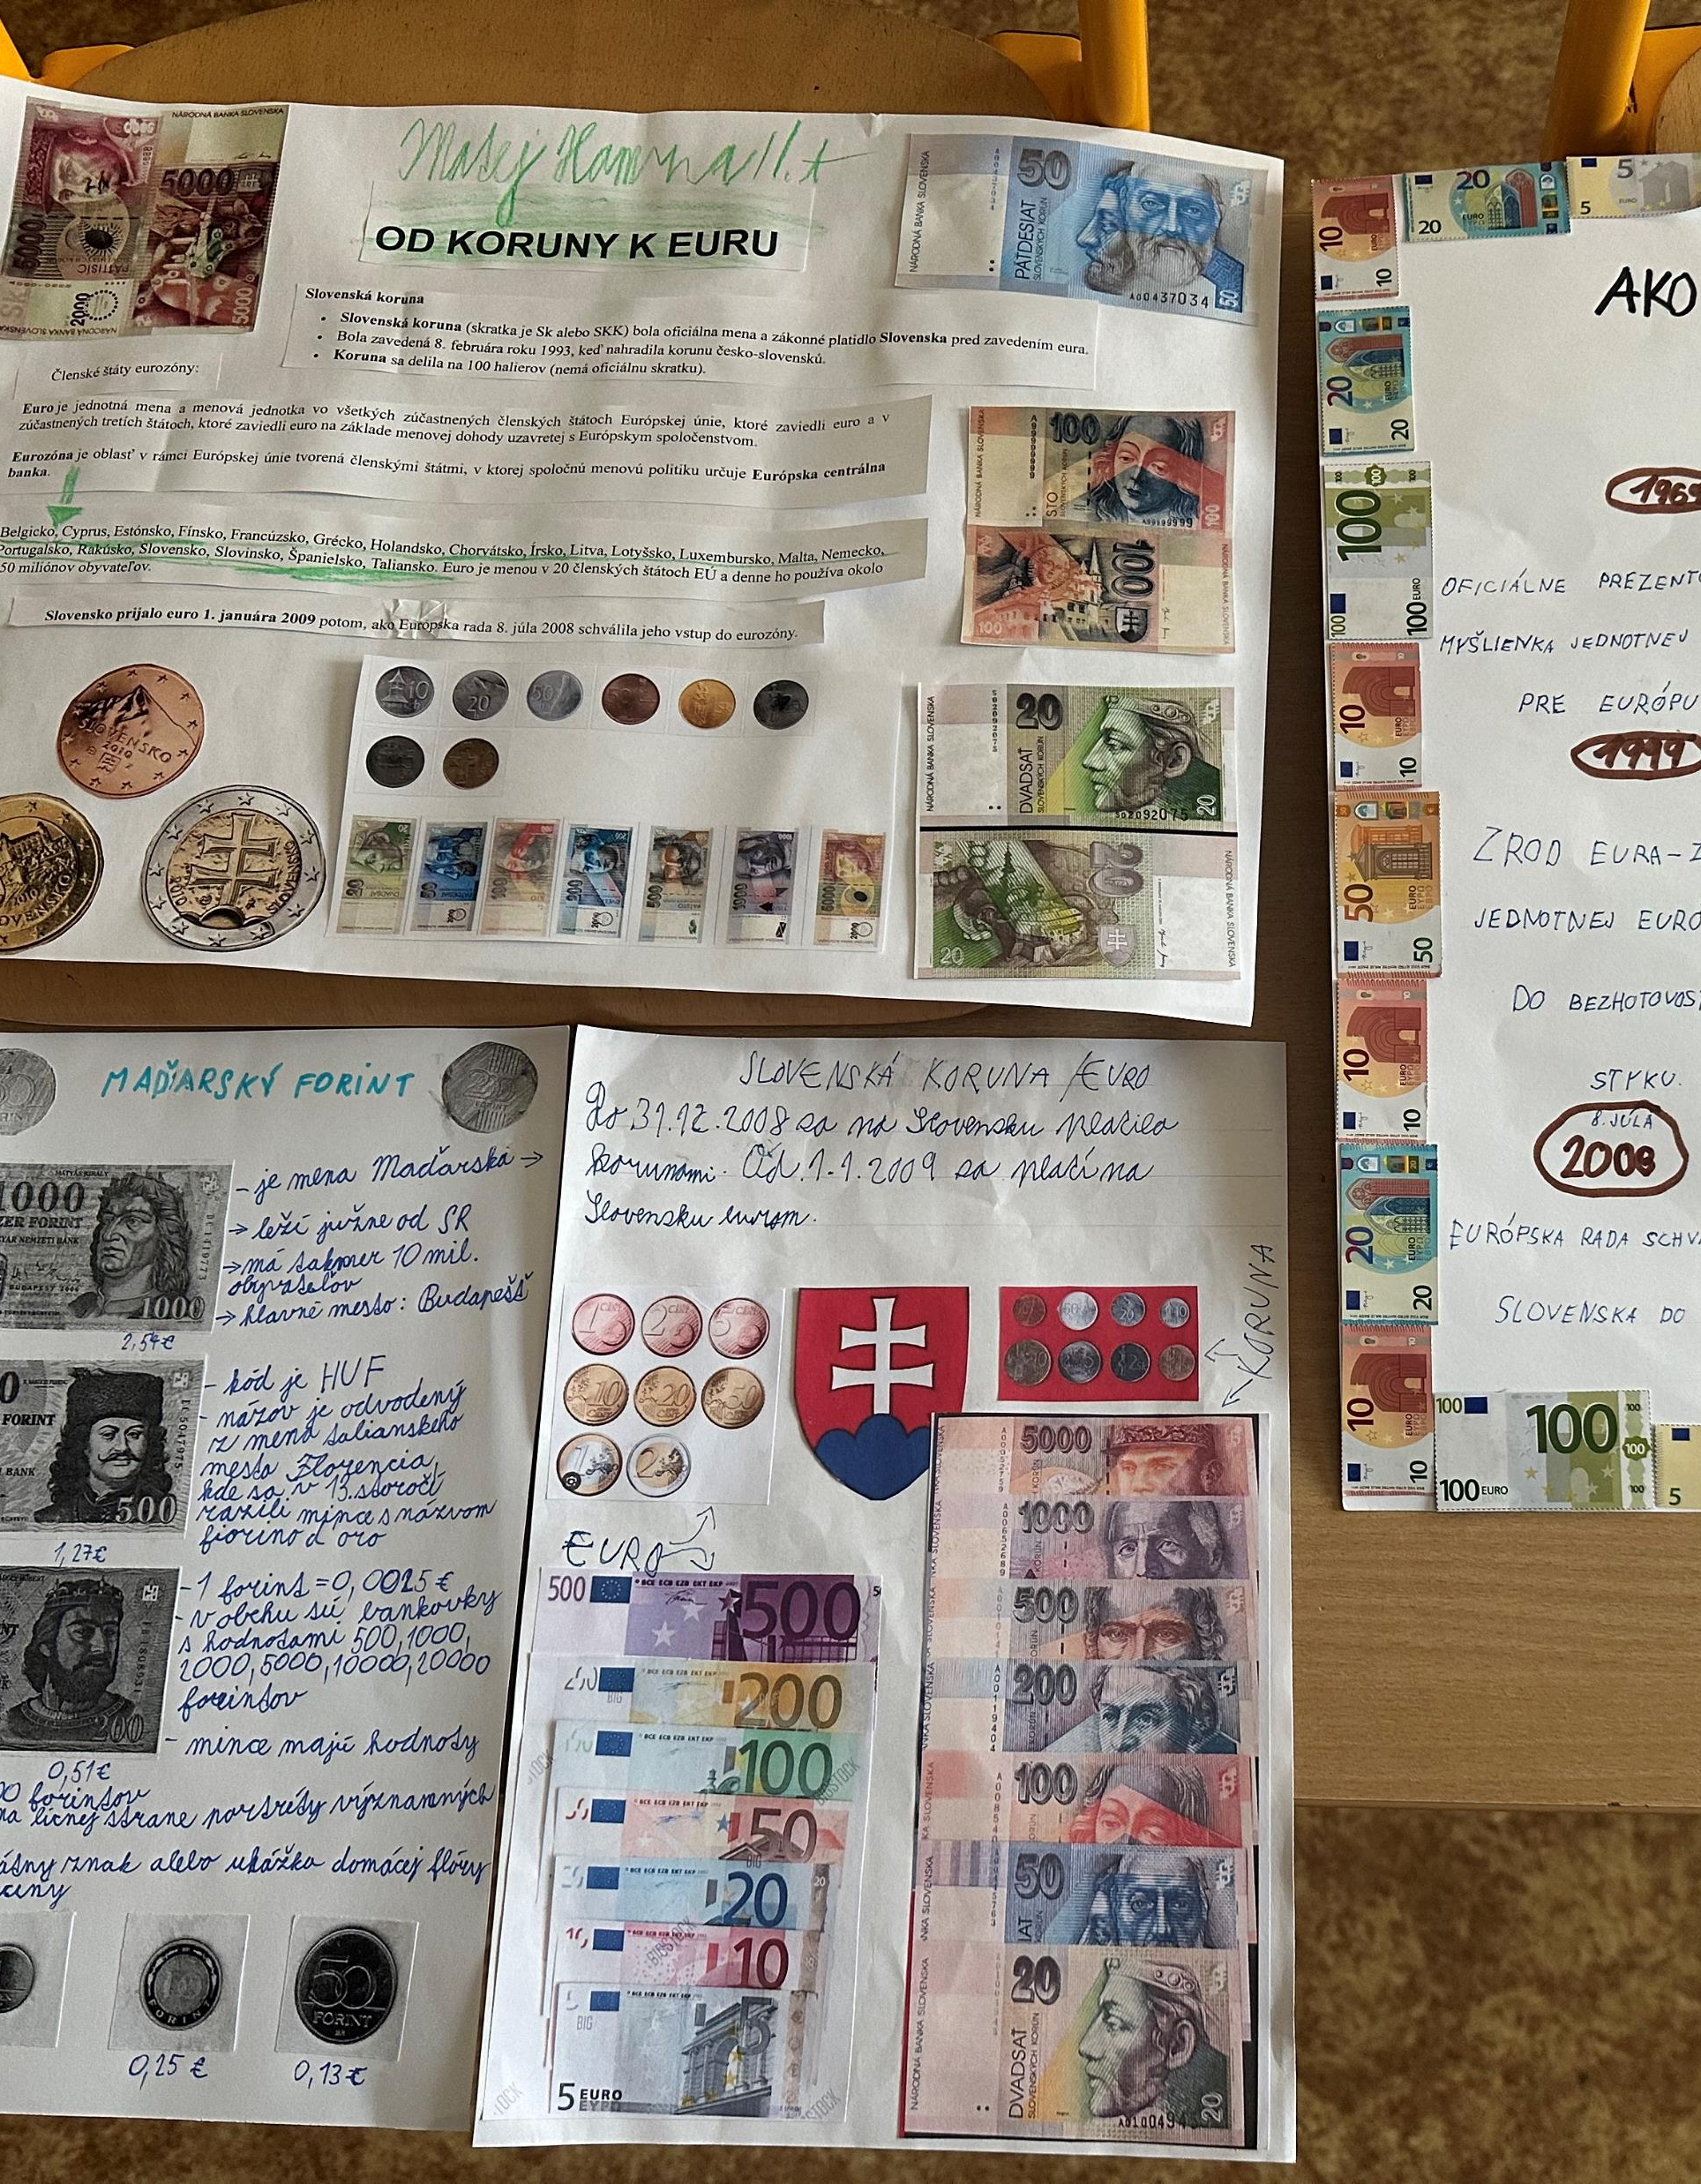
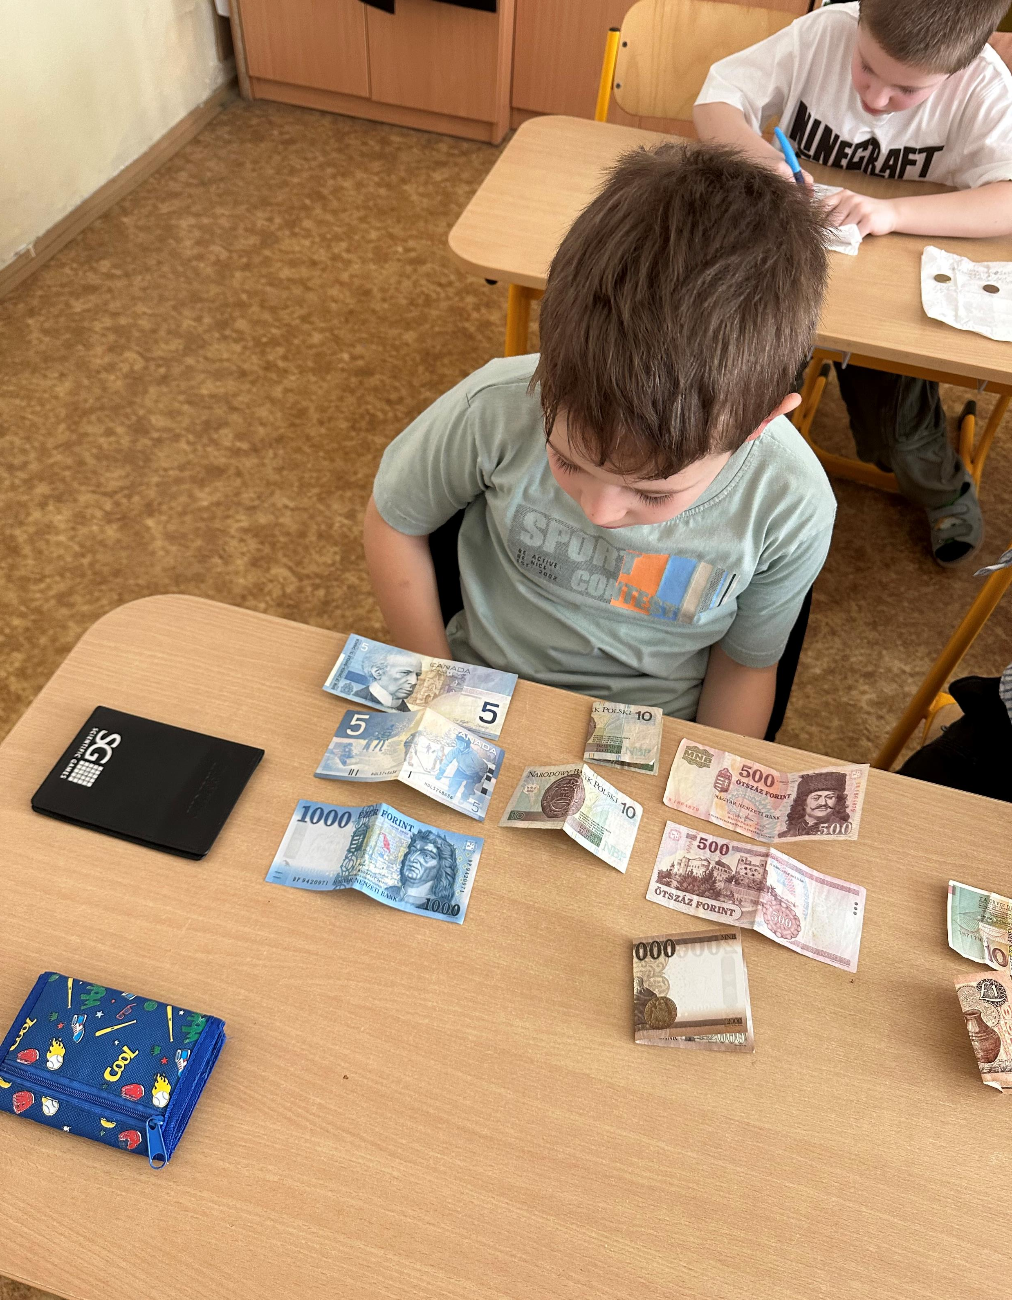
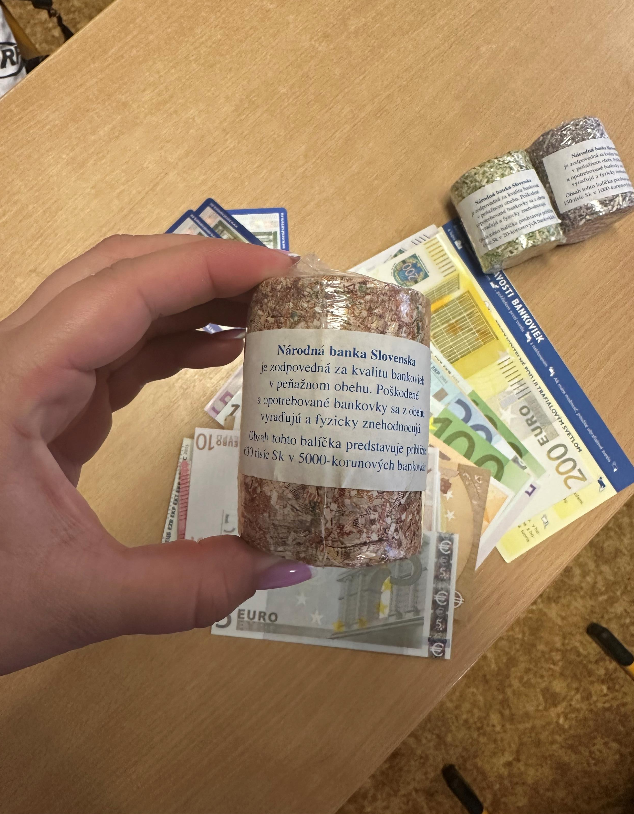
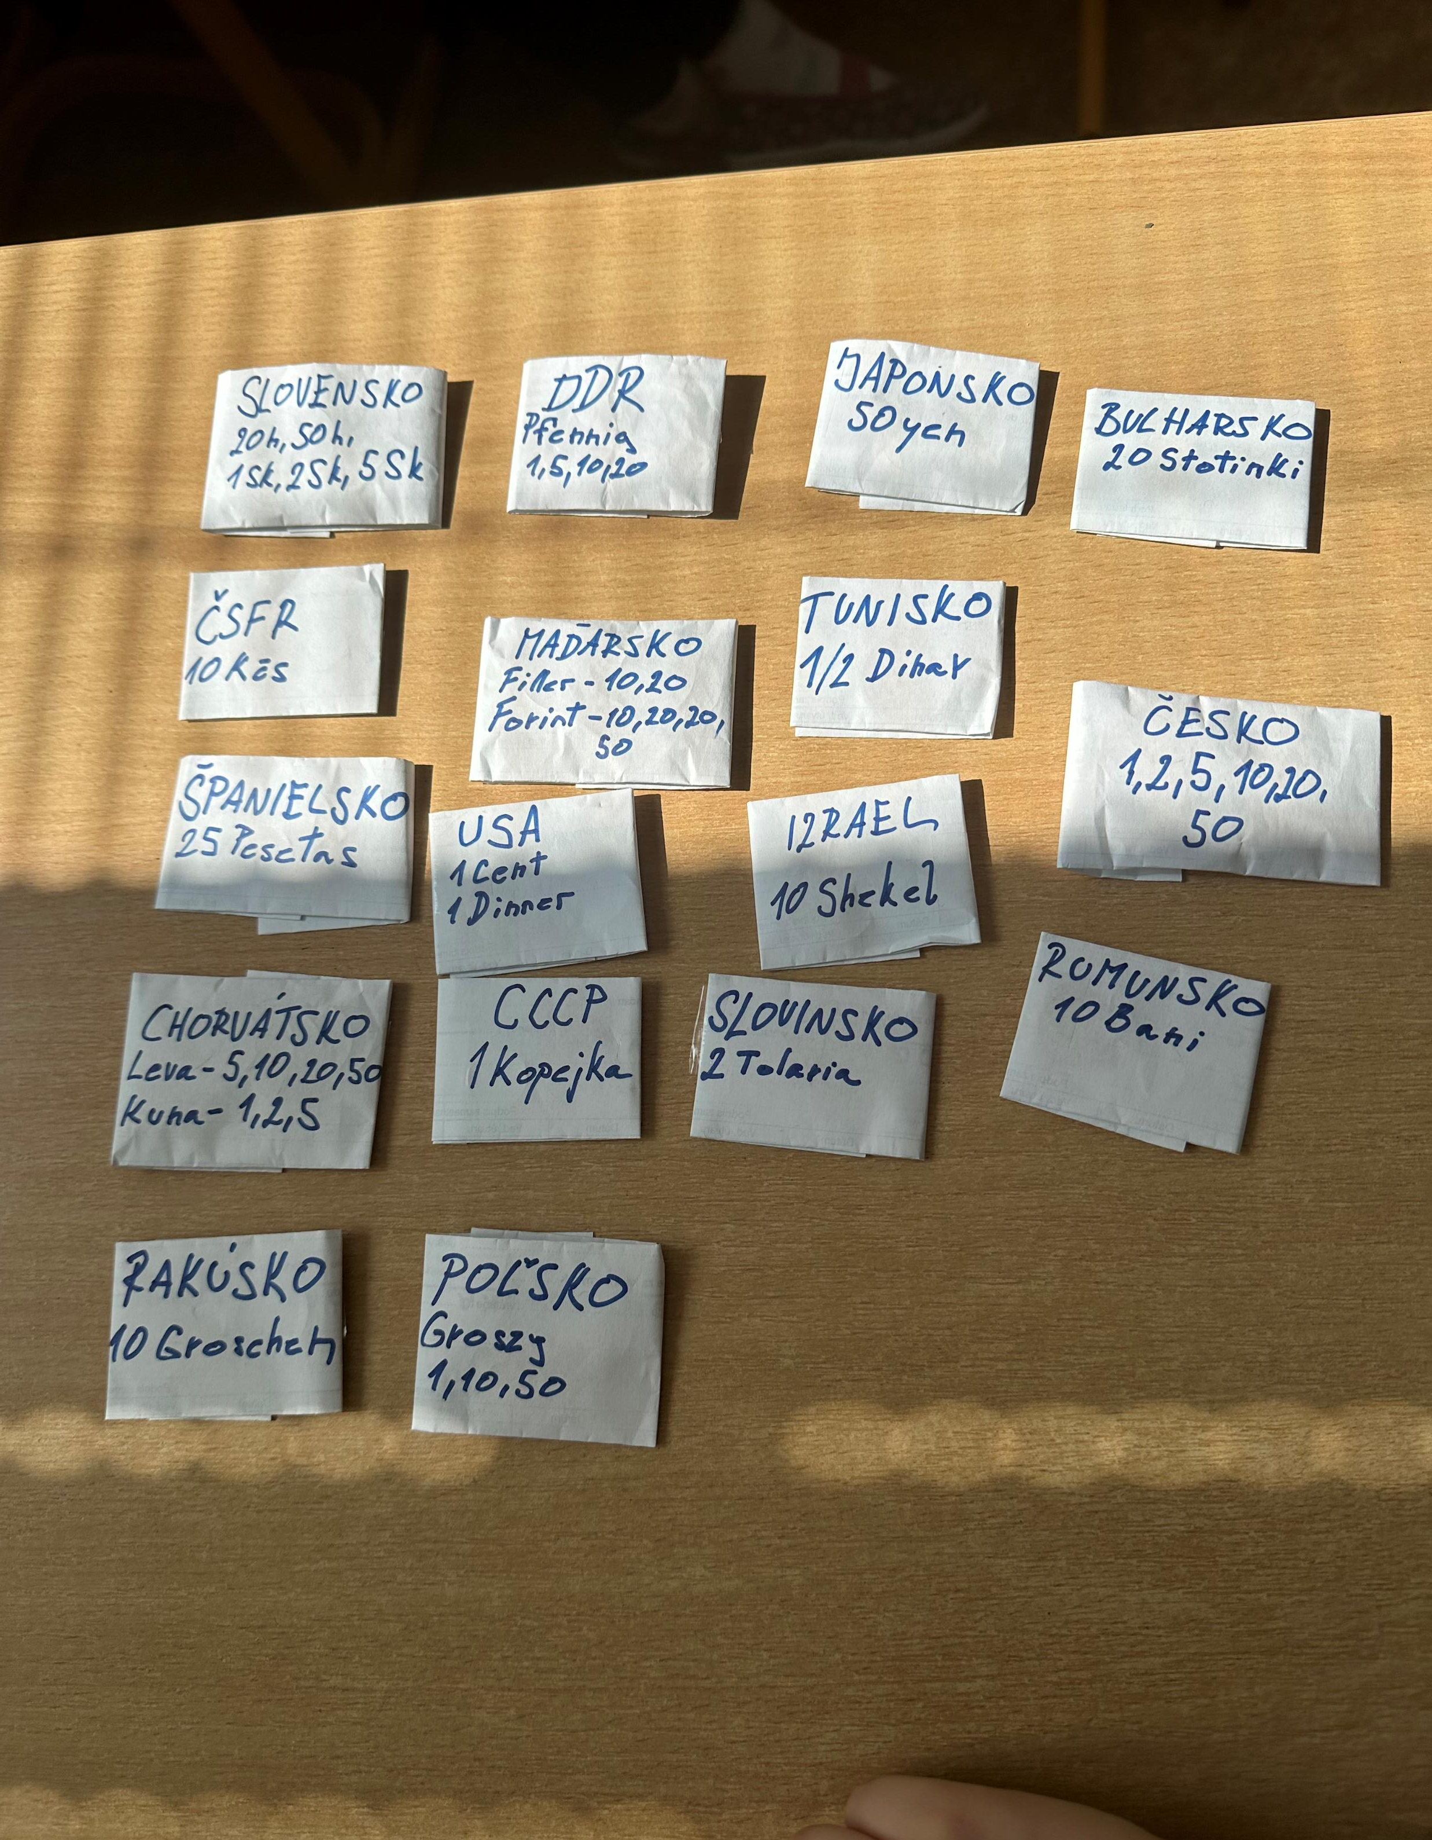
II. ročník Od koruny k euru
V triede prebehla diskusia o tom, ako sa kedysi platilo za tovar, ako sa vyvíjali peniaze a prechod koruny k euru. Žiaci si pripravili projekty o rôznych menách a na hodine si prezerali peniaze z iných krajín. Jeden zo žiakov priniesol ukázať spolužiakom, ako vyzerajú znehodnotené bankovky.

Slide 3
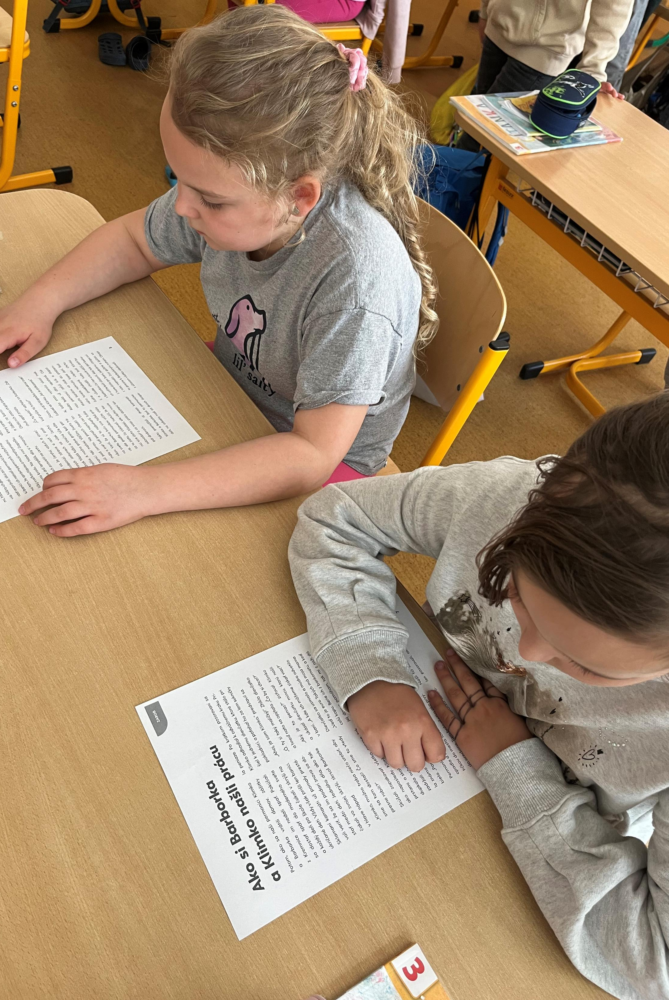
III. ročník Príbehy z Kremnice

Slide 4
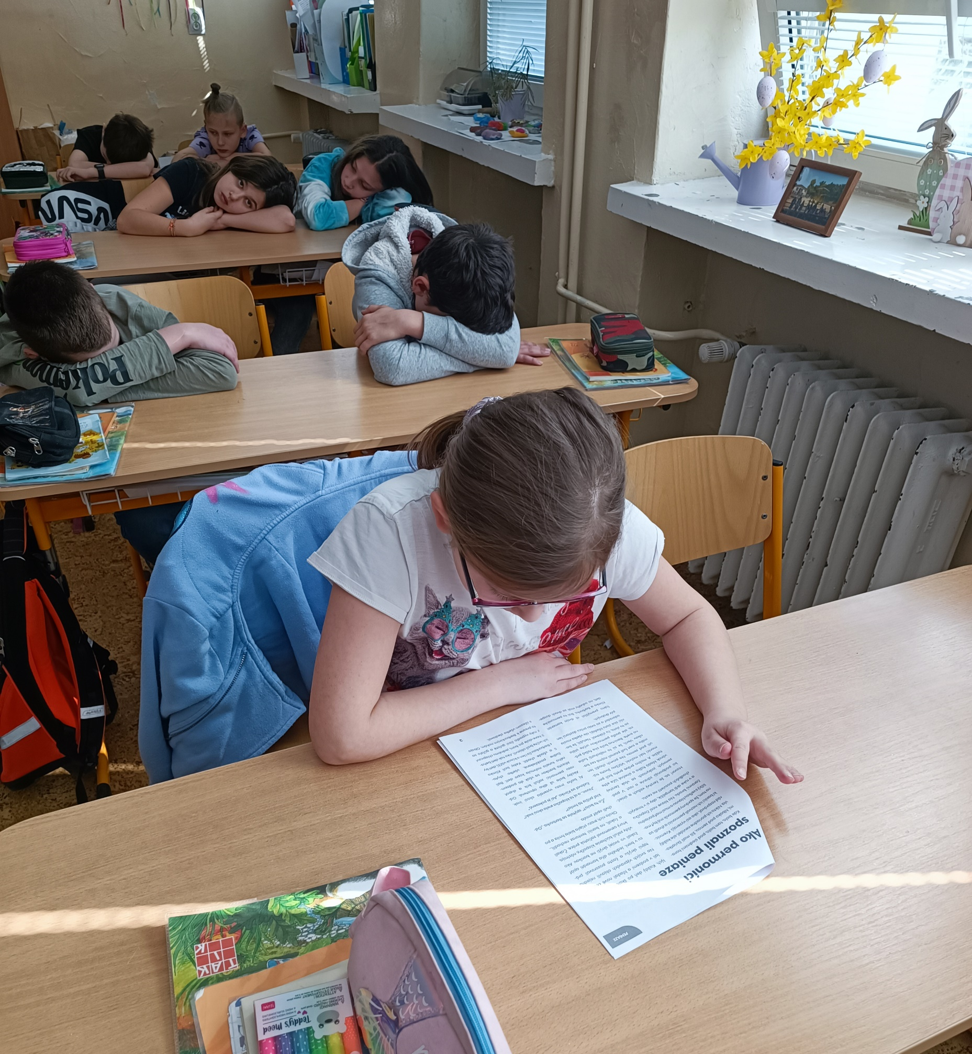
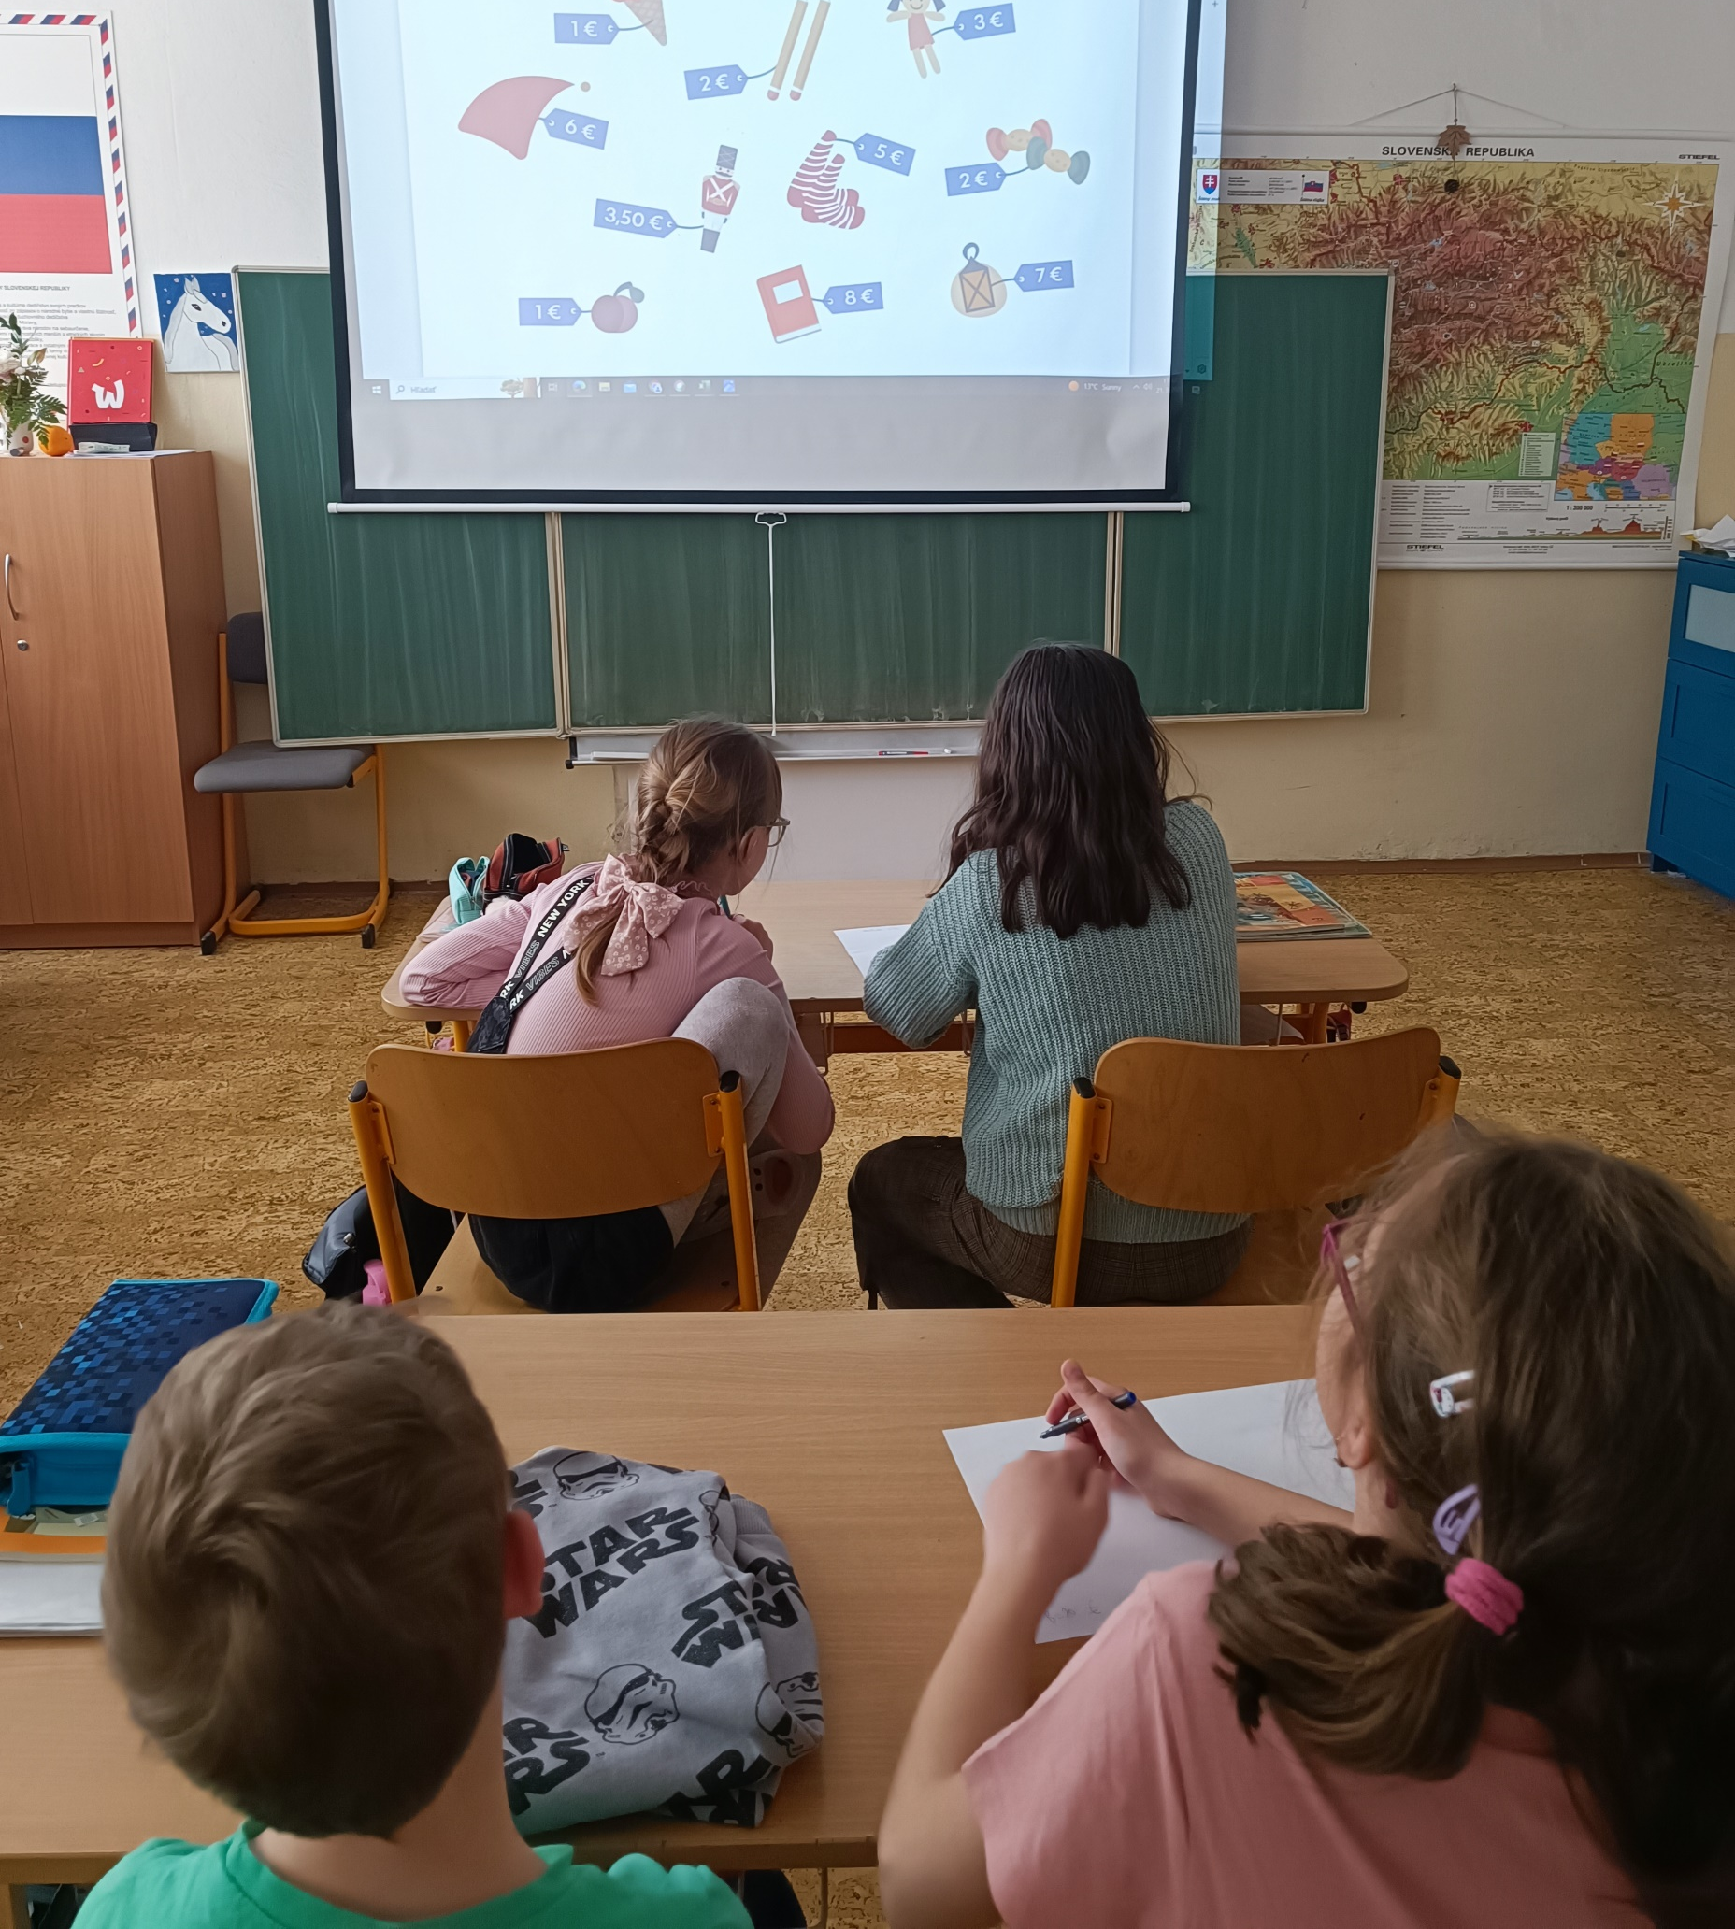
IV.A Príbehy z Kremnice
Žiaci si počas týždňa čítali Príbehy z Kremnice o permoníkoch a robili cvičenia z pracovných listov.

Slide 5
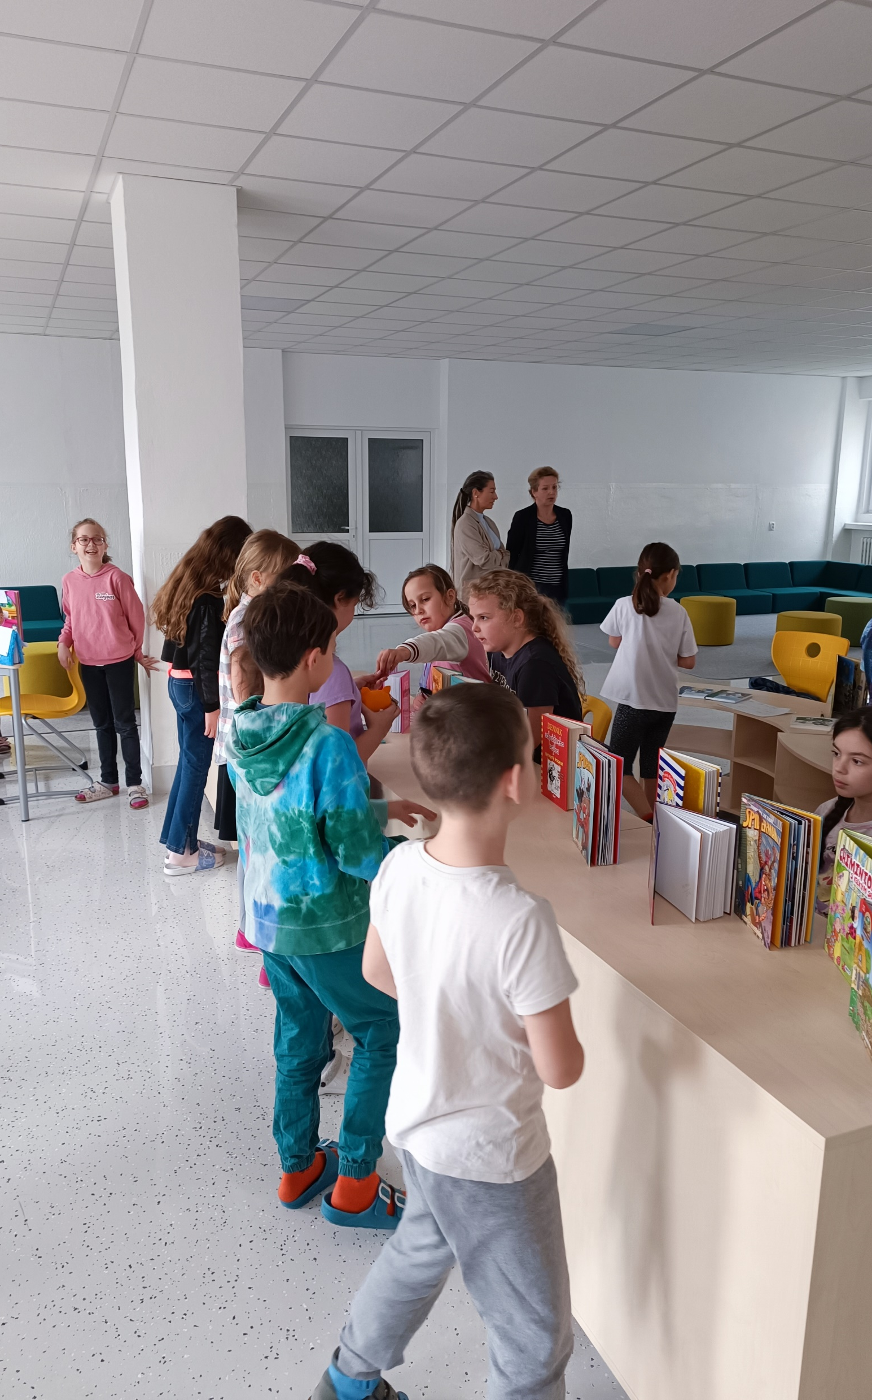
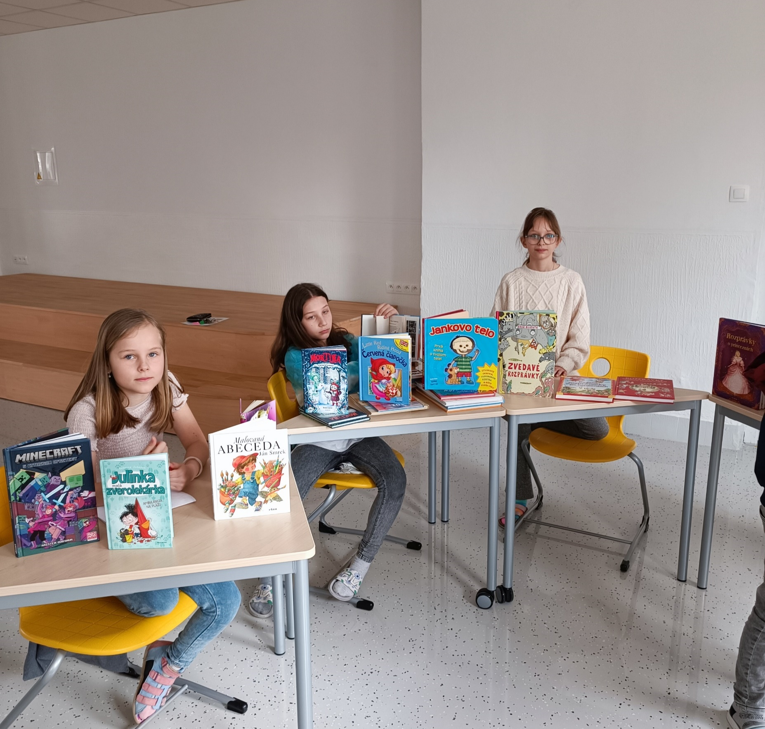
III. + IV. ročník Knižná burza
Tretiaci a štvrtáci si po týždni čítania a rozprávania si o šetrení, zarábaní a míňaní spravili knižný bazár. Medzi sebou predávali prečítané knižky, ktoré už doma nepotrebovali.

Slide 6
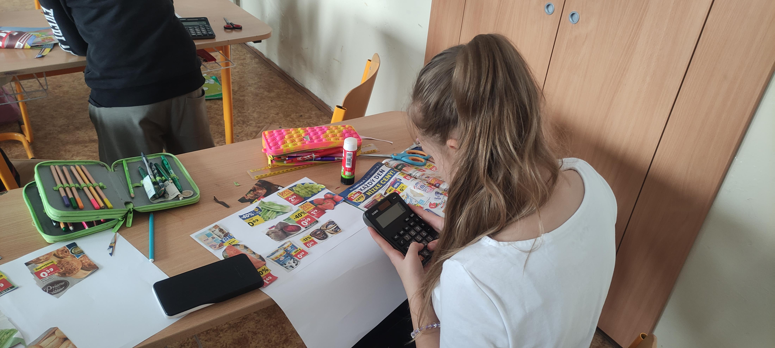
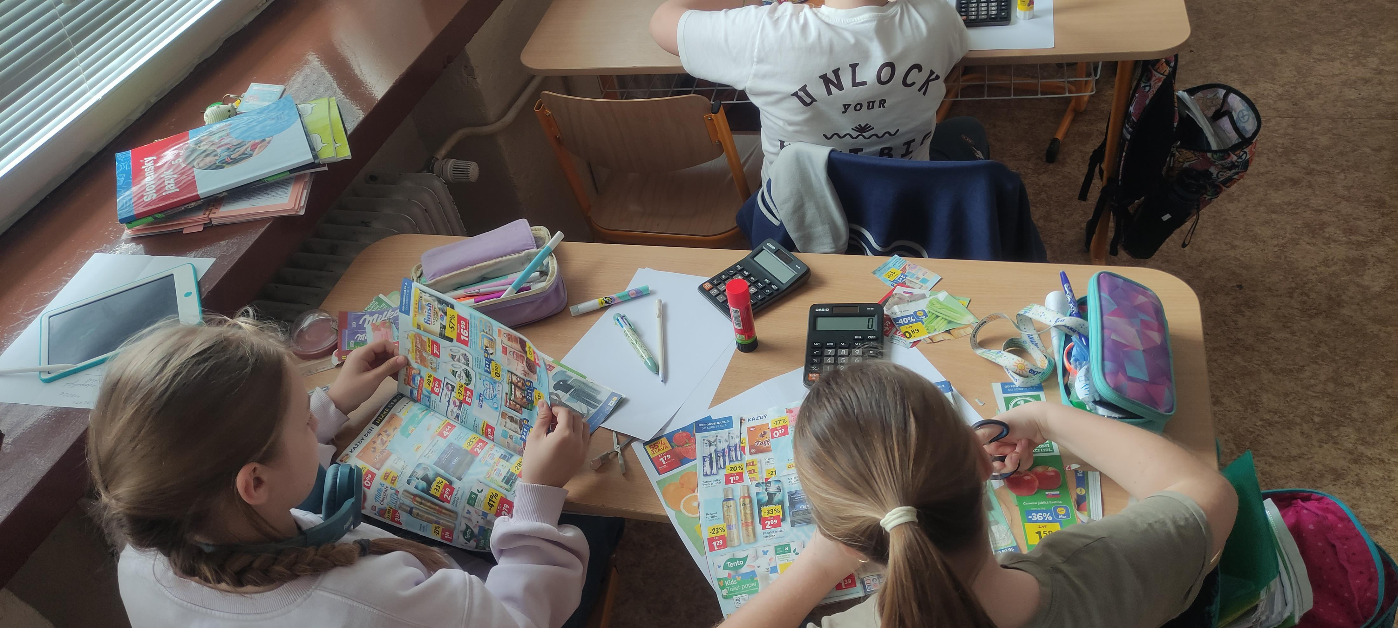
V. ročník Nákupný košík
Žiaci mali za úlohu nakúpiť tovar podľa zoznamu, pričom mali obmedzený budget. Museli vybrať z letáku tovar, ktorý bol na zozname a zároveň prepočítavať sumy, aby sa zmestili do stanovenej hodnoty.

Slide 7
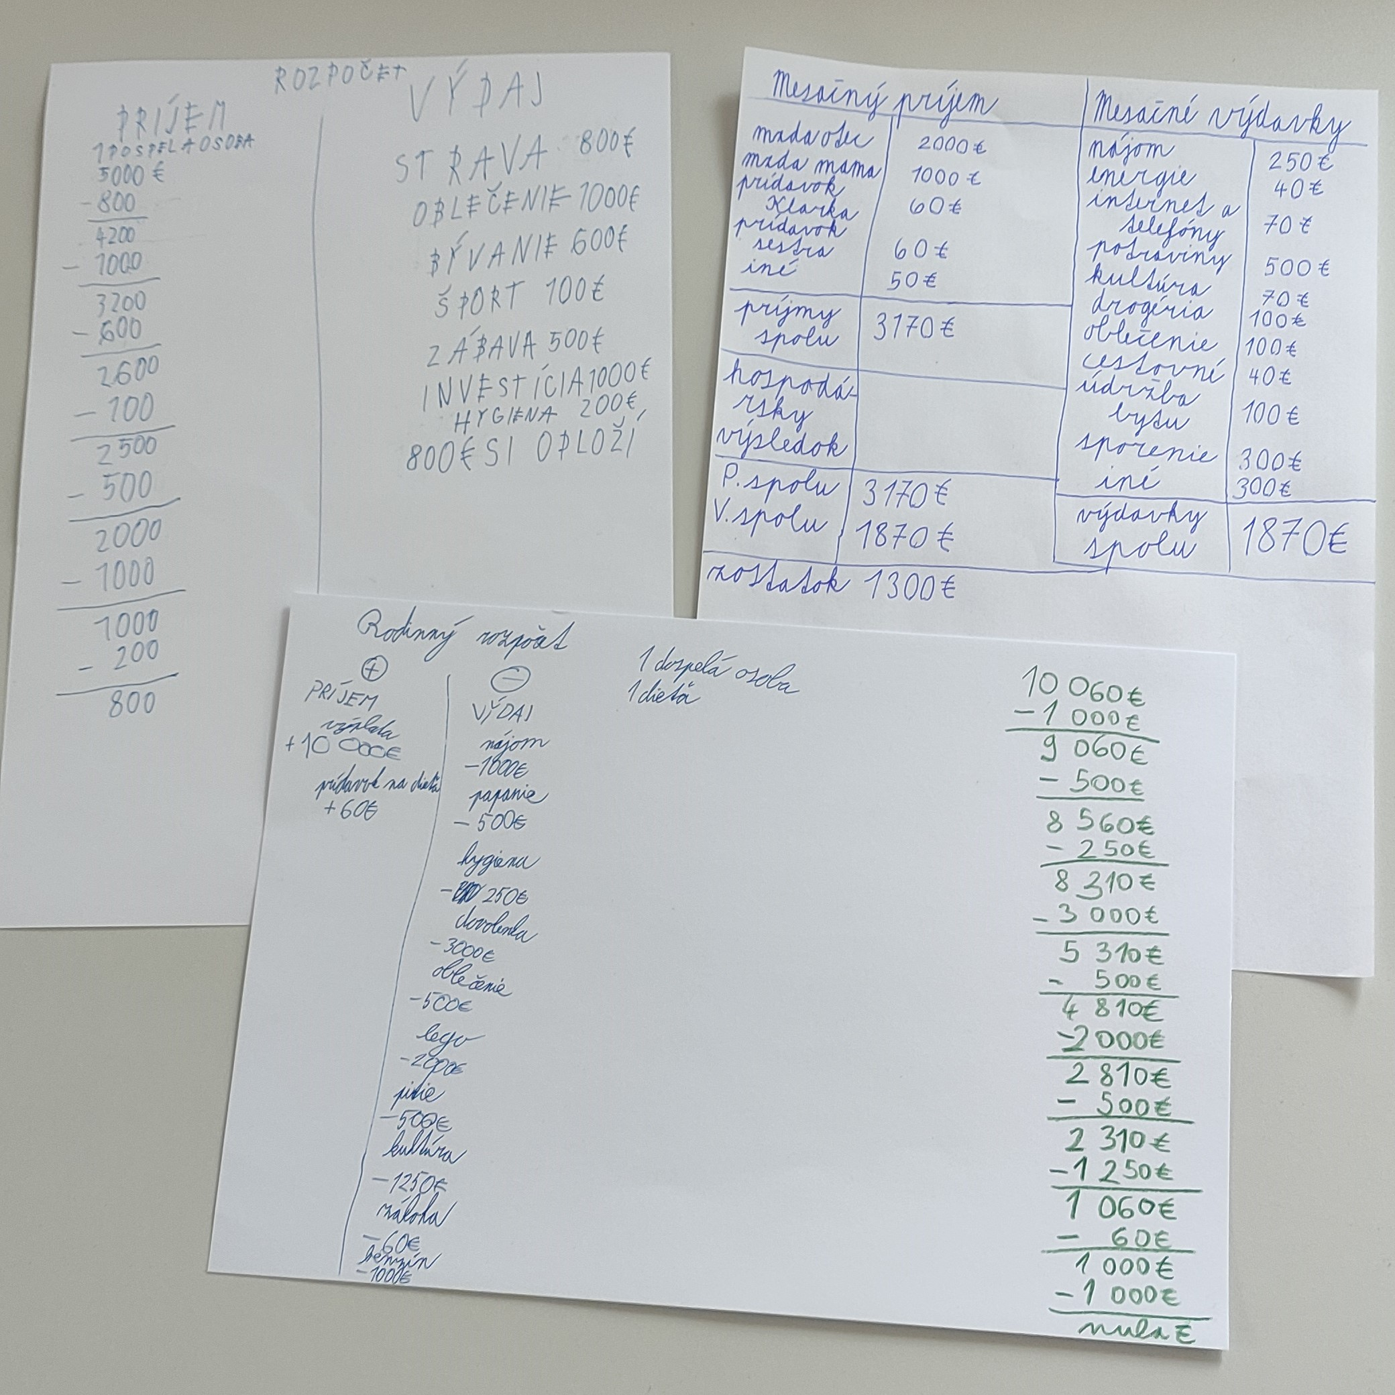
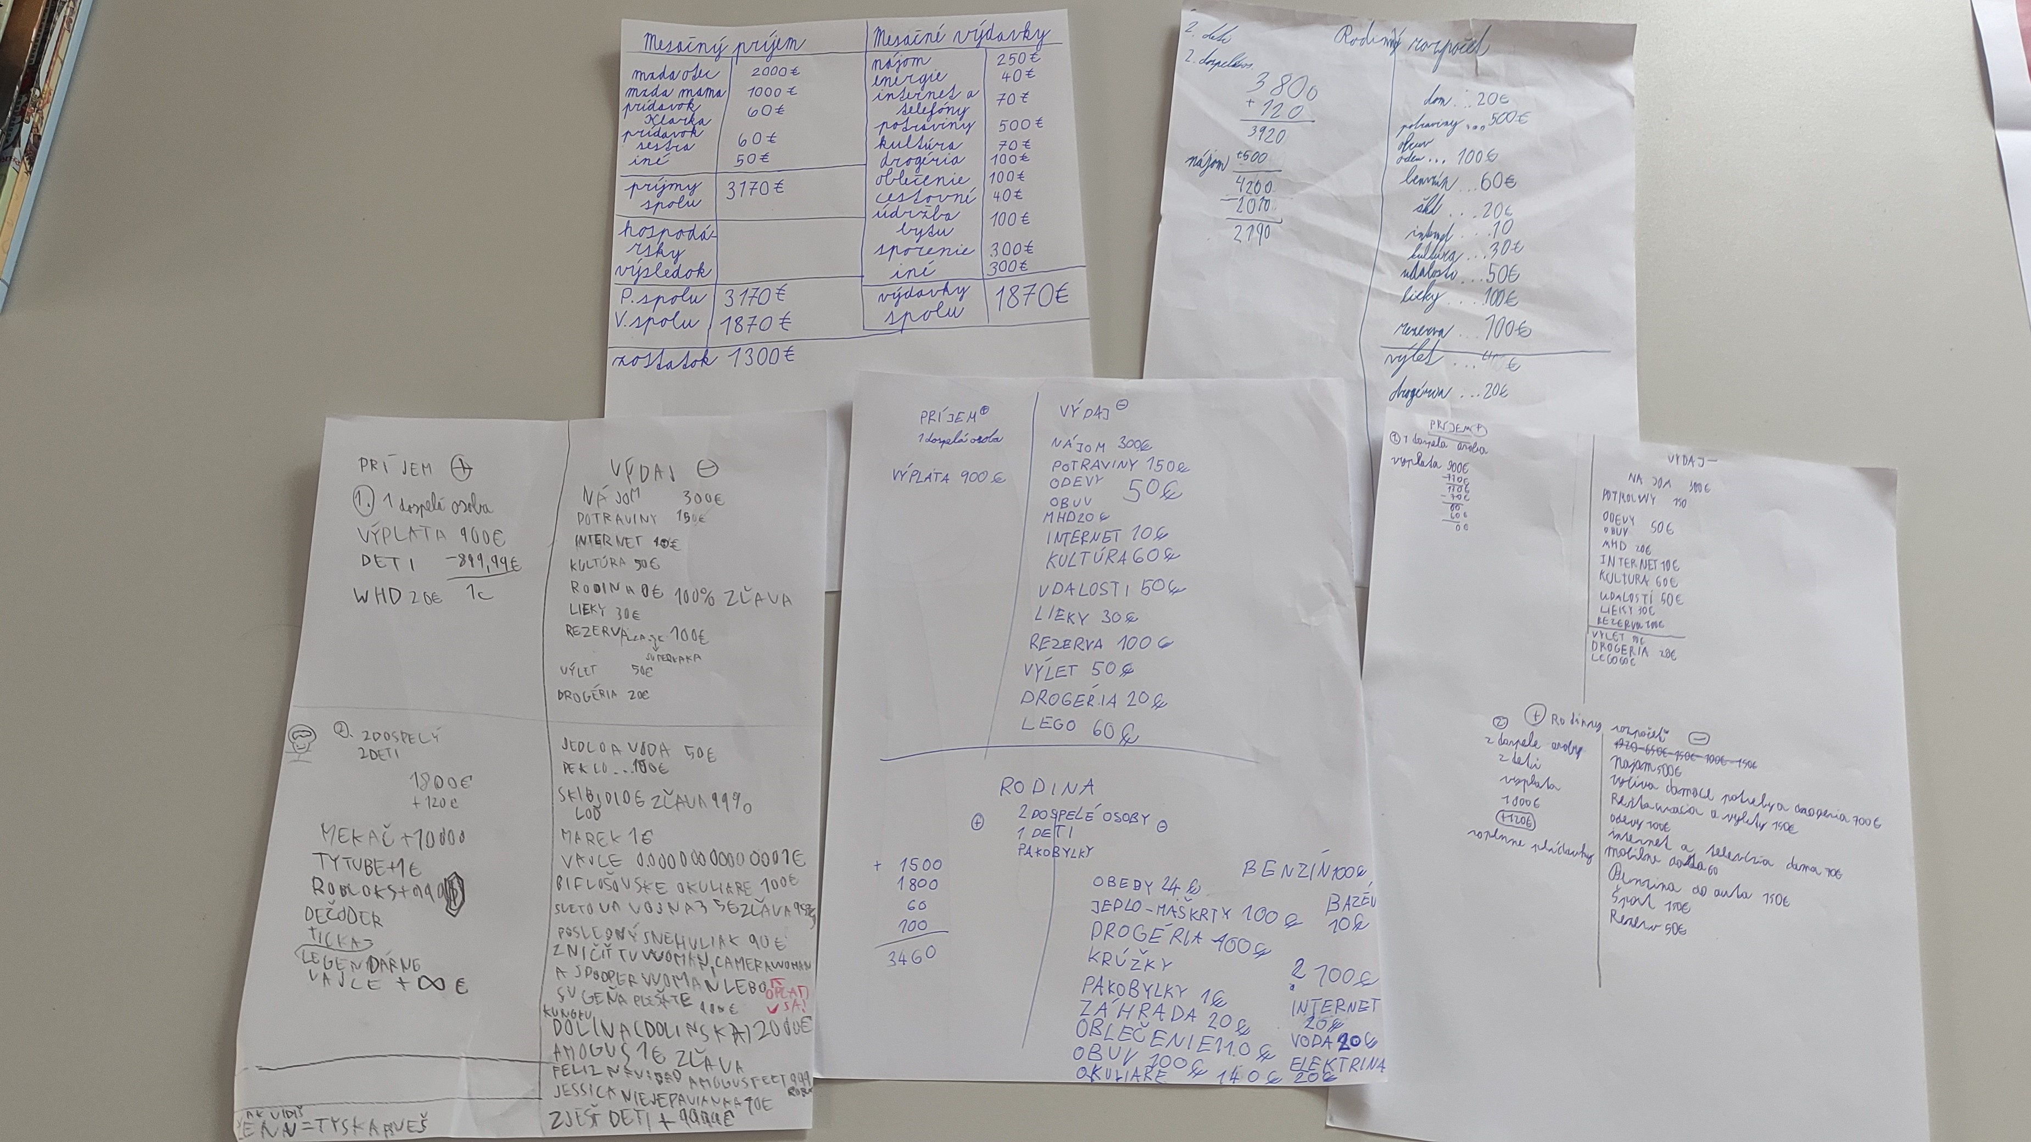
V. ročník Rodinný rozpočet
Žiaci na hodine THD vytvárali rodinný rozpočet. Učili sa evidovať príjmy a výdavky, rozprávali sa ako ušetriť na kontrolovateľných výdavkoch.

Slide 8
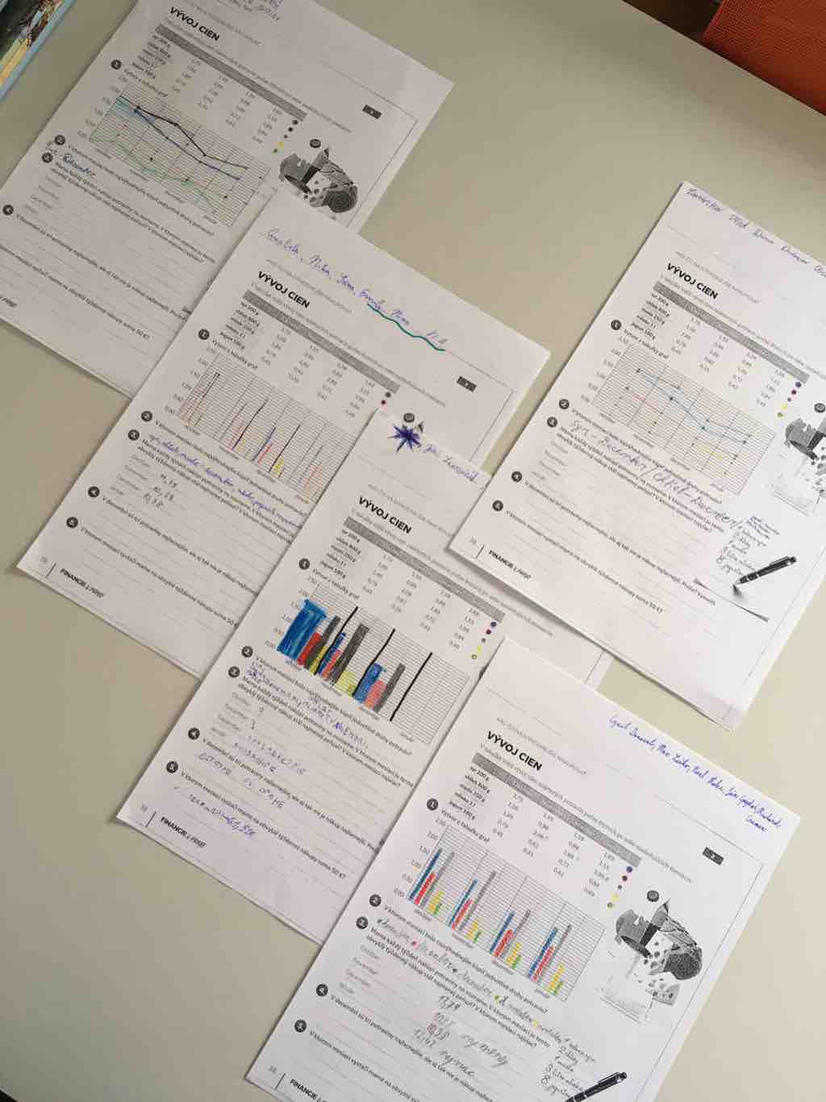
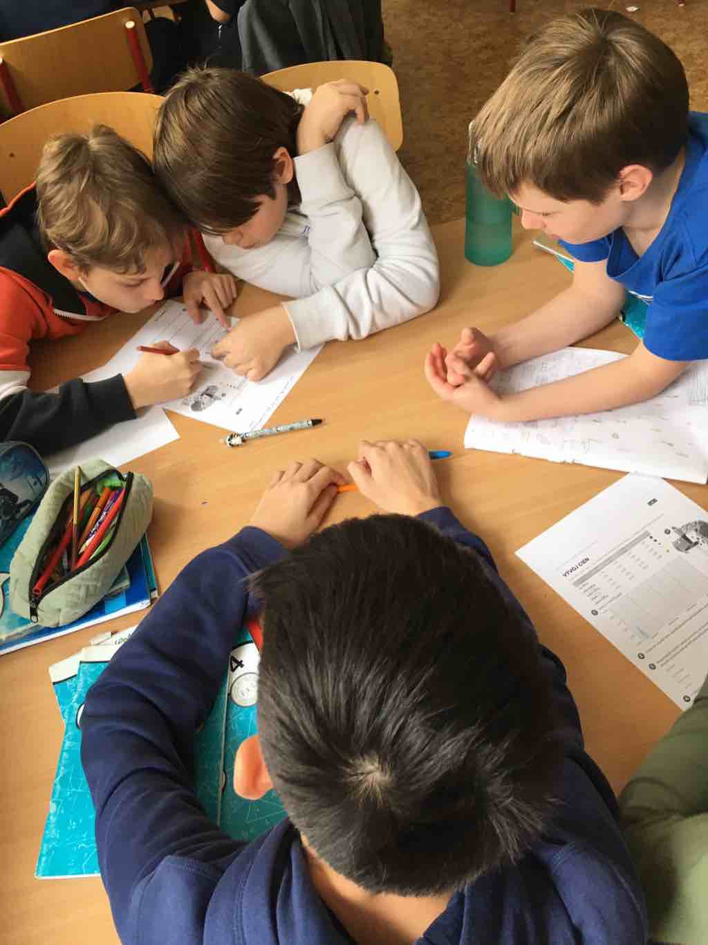
VI. ročník Výhodný nákup
Žiaci pracovali v skupinách a vypracovávali úlohy k téme Ako čo najvýhodnejšie nakupovať.

Slide 9
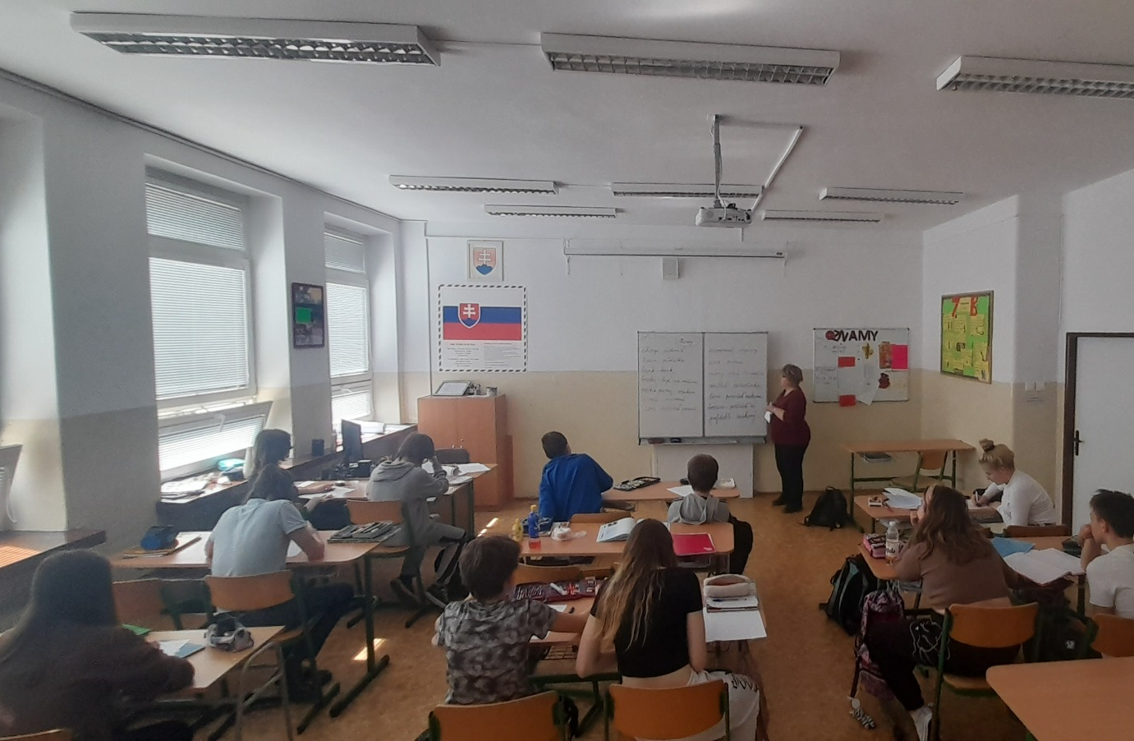
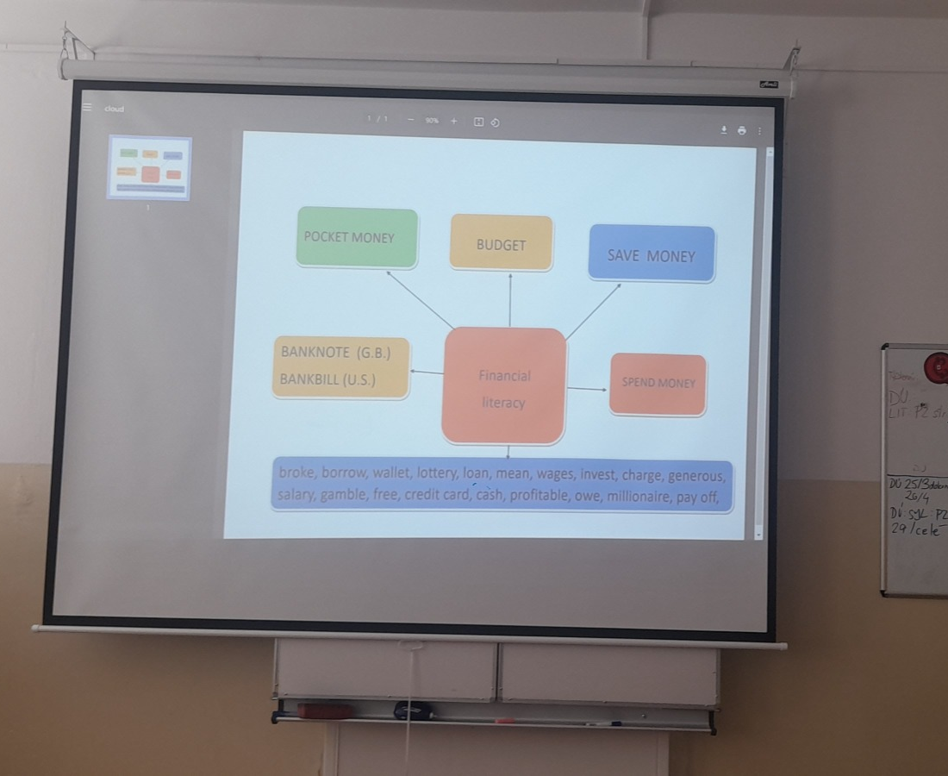
VII. ročník Asociačná hra, pojmová mapa
Žiaci sa formou asociačnej hry a tiež použitím pojmovej mapy naučili používať nové anglické slovíčka: save money, pocket money, salary, wages, purse, wallet, spend money, minúť peniaze a pod. V druhej časti hodiny hrali slovnú hru, princípom ktorej bolo priraďovanie správnych výrazov k zadaným opisom slov vo vzťahu k téme Peniaze.

Slide 10
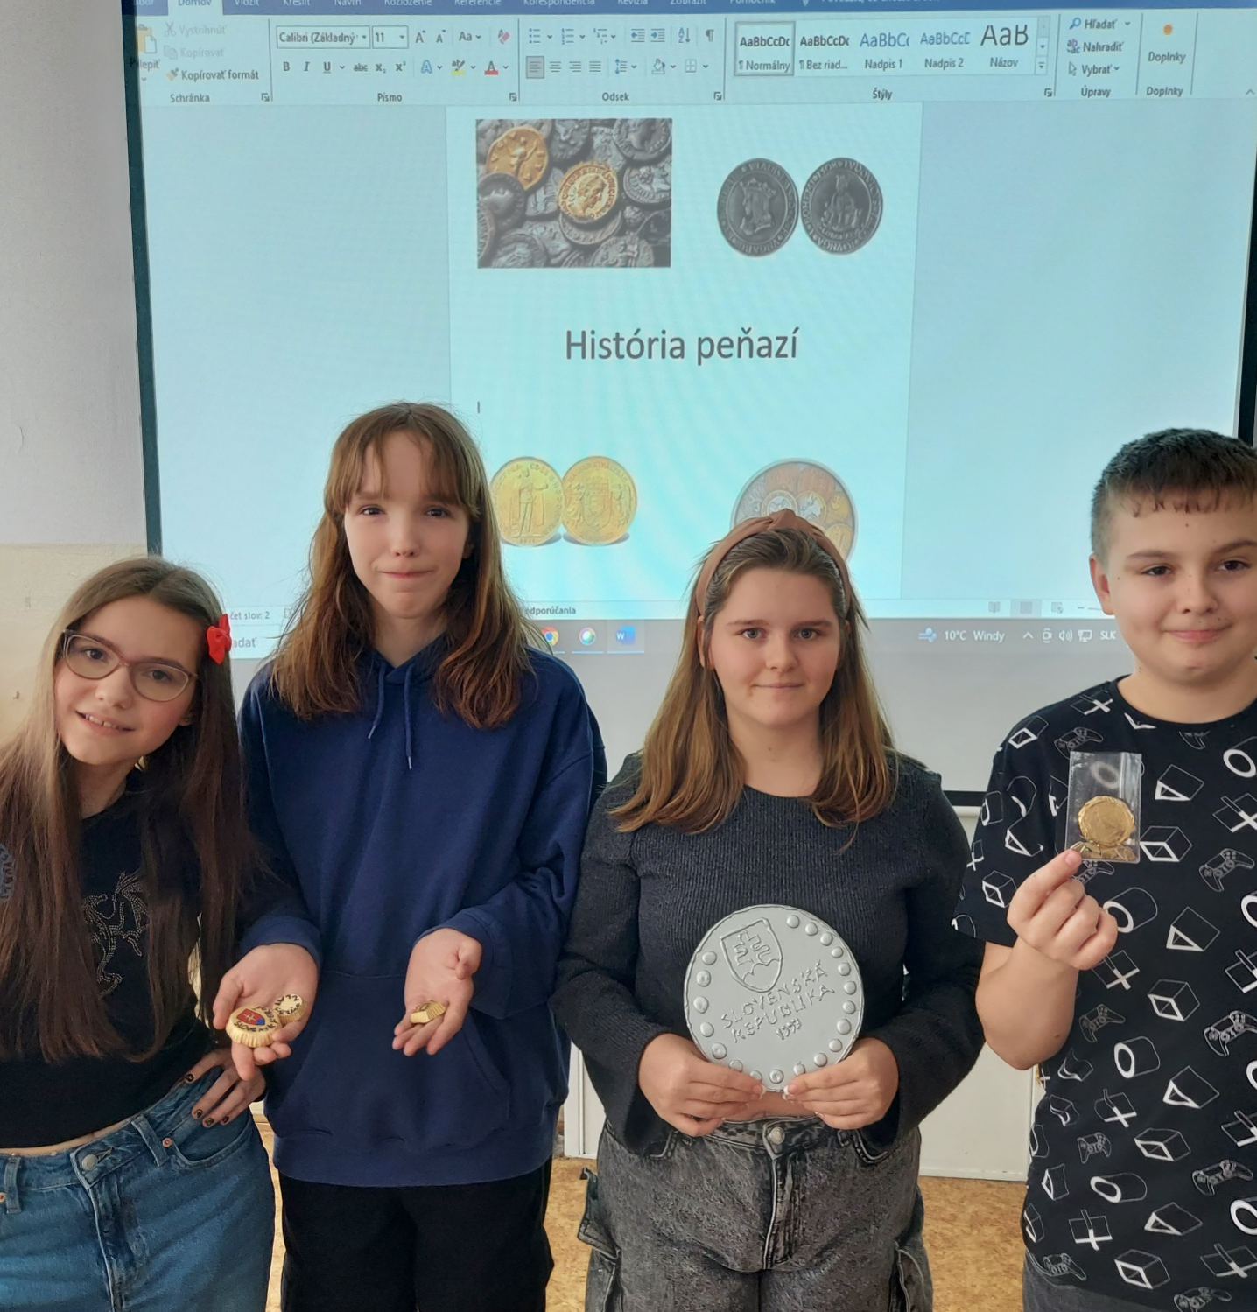
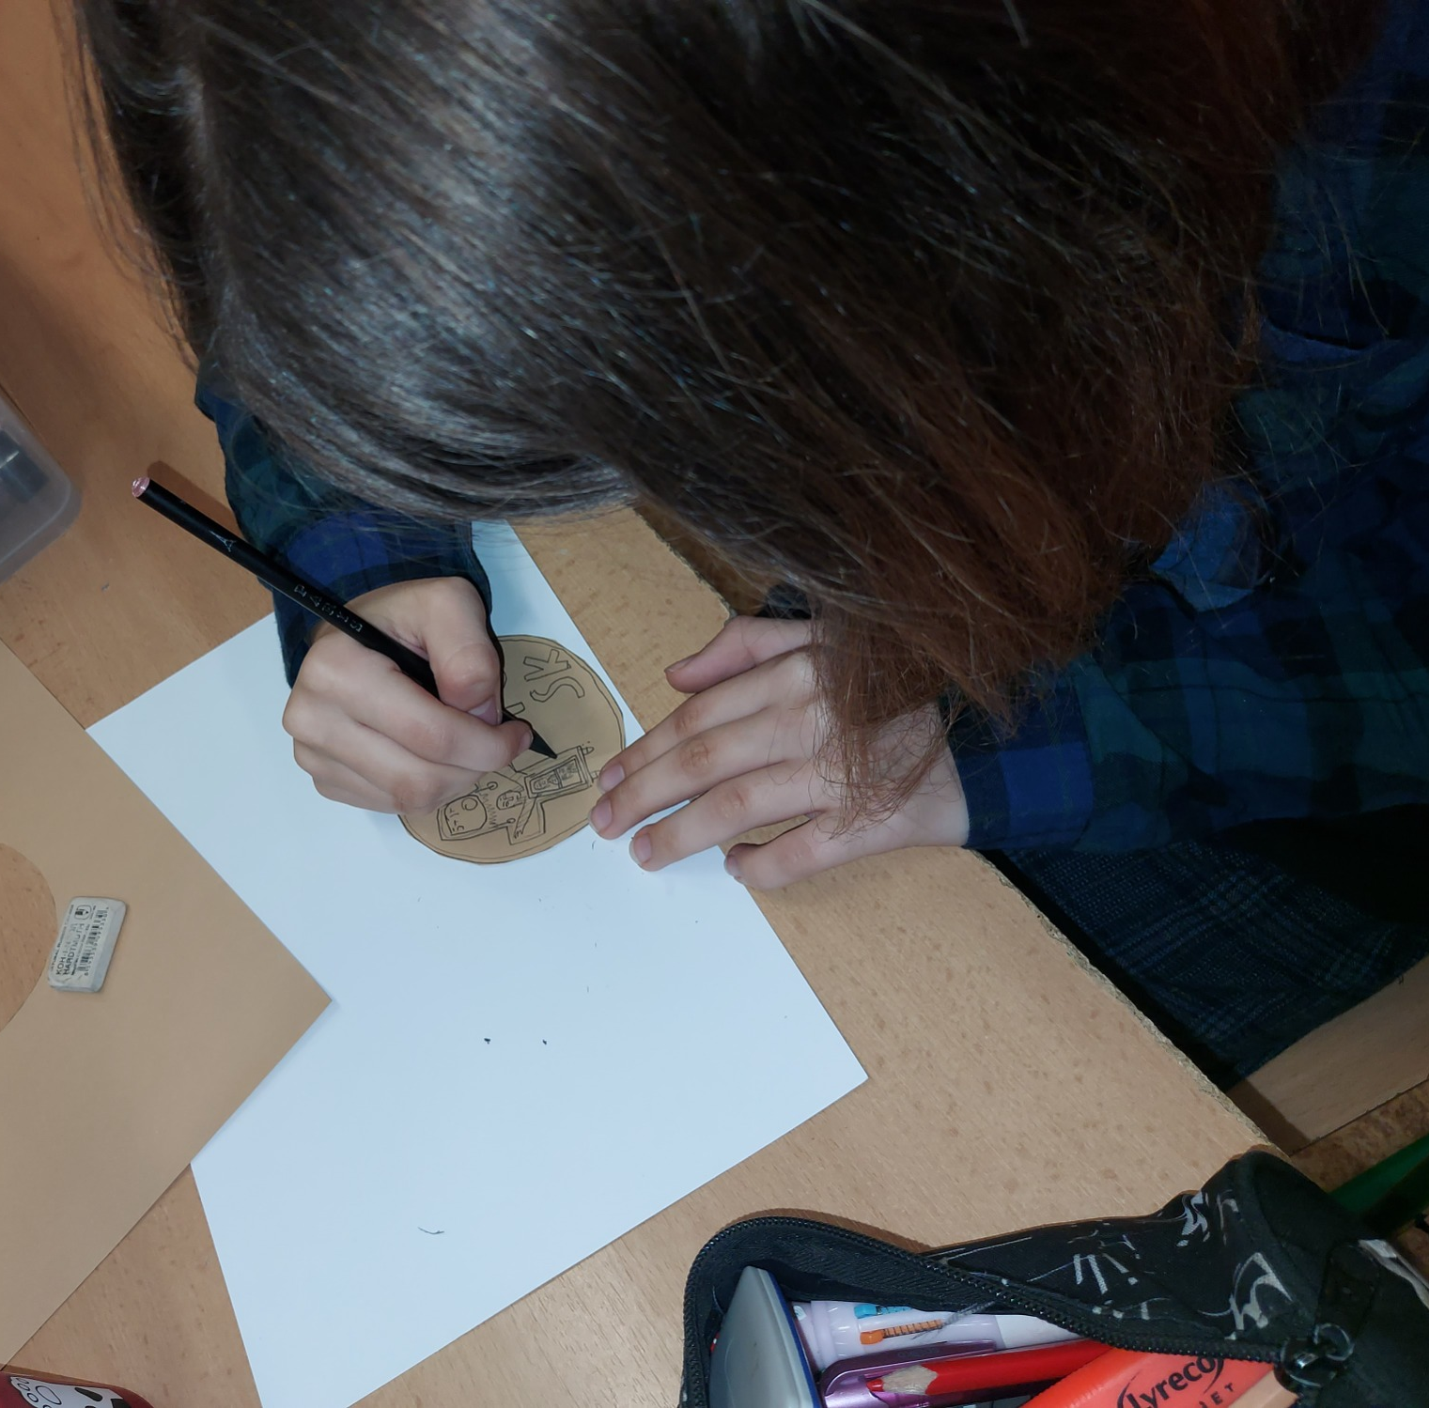
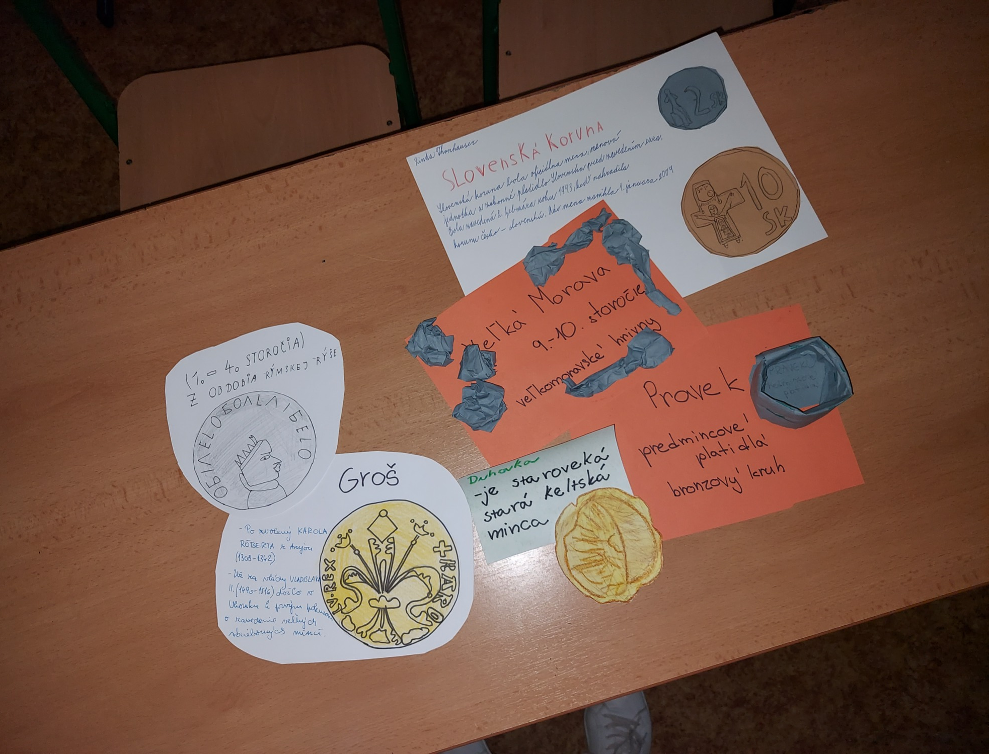
VII. ročník Zlatá baňa Uhorska
Žiaci sa učili o banských mestách, medzi ktoré patrí aj Kremnica, kde vznikla mincovňa. V tejto súvislosti si s pani učiteľkou povedali niečo viac o histórii peňazí a žiaci takto tvorivo prispeli k utvrdeniu nových informácií.

Slide 11
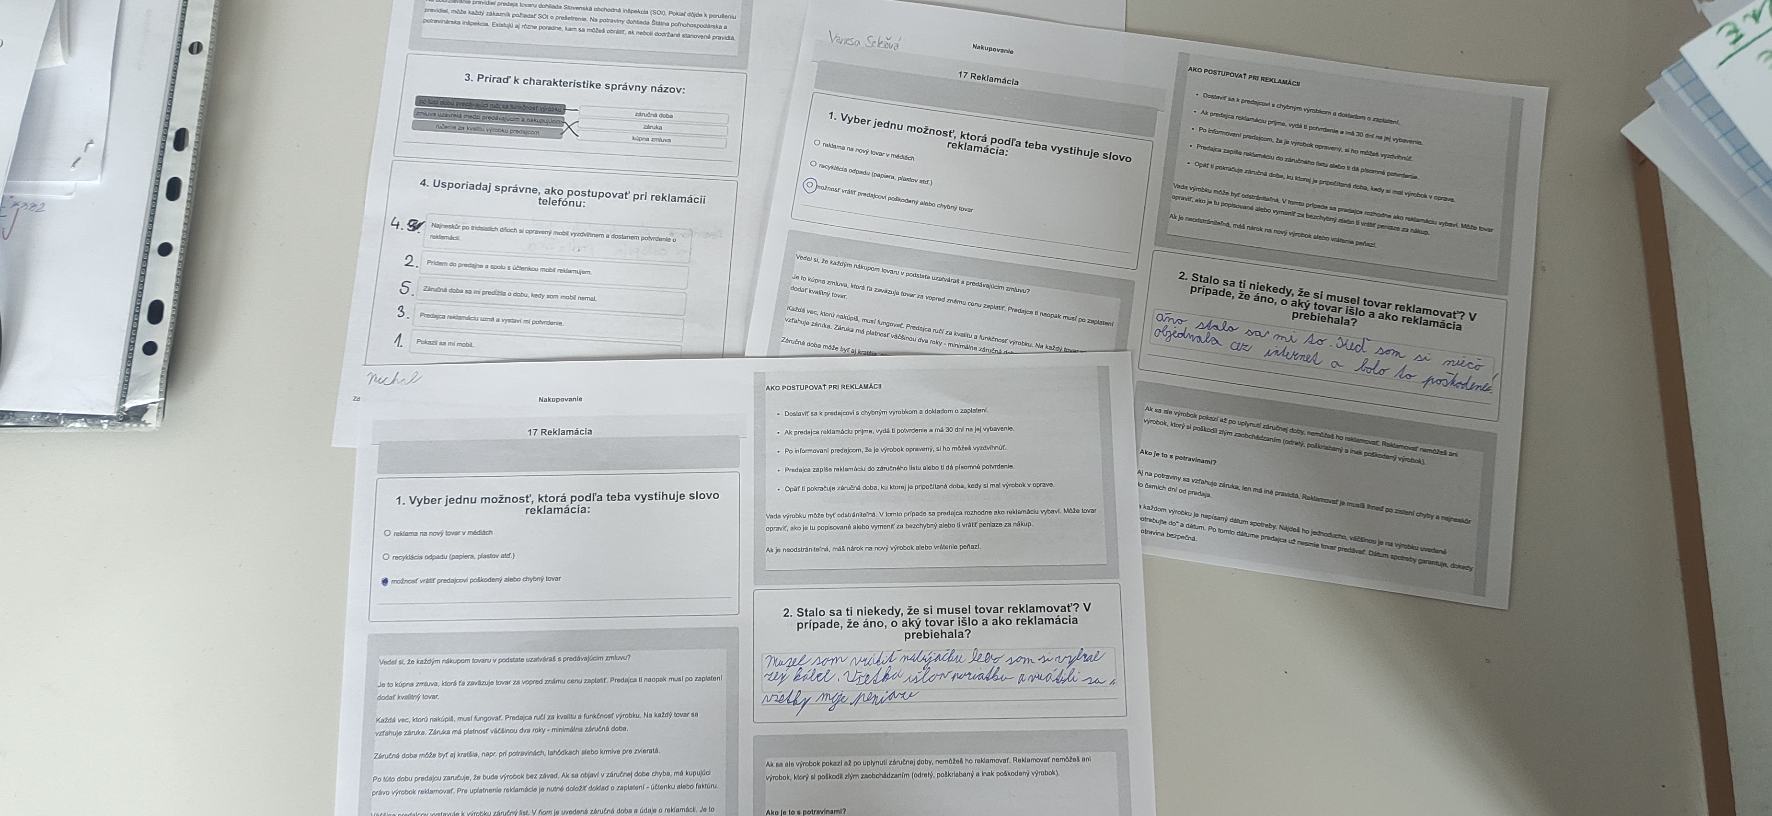
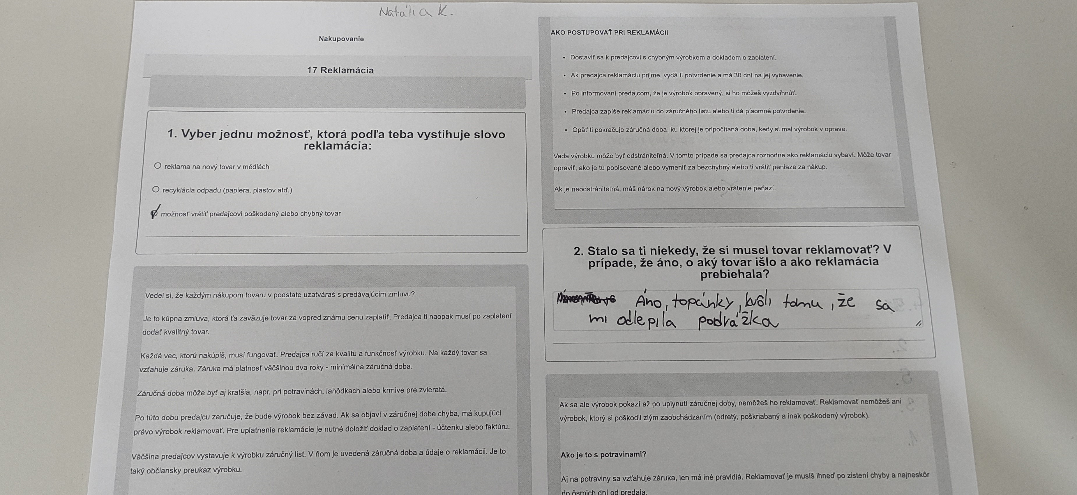
VIII. ročník Reklamácia
Žiaci diskutovali s učiteľom na túto tému na hodine OBN, skúšali si fiktívne reklamácie (ako postupovať pri reklamácii, čo môžu reklamovať, dokedy môžu reklamovať), dostali tiež pracovný list na vyplnenie, využívali kritické myslenie a prácu v skupinách.

Slide 12
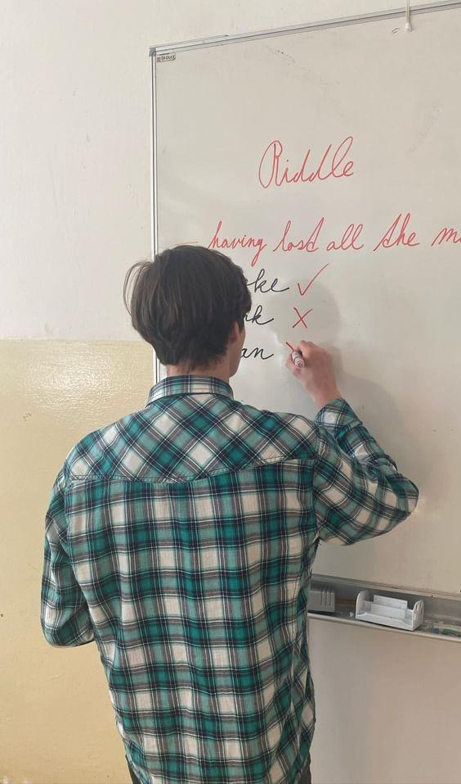
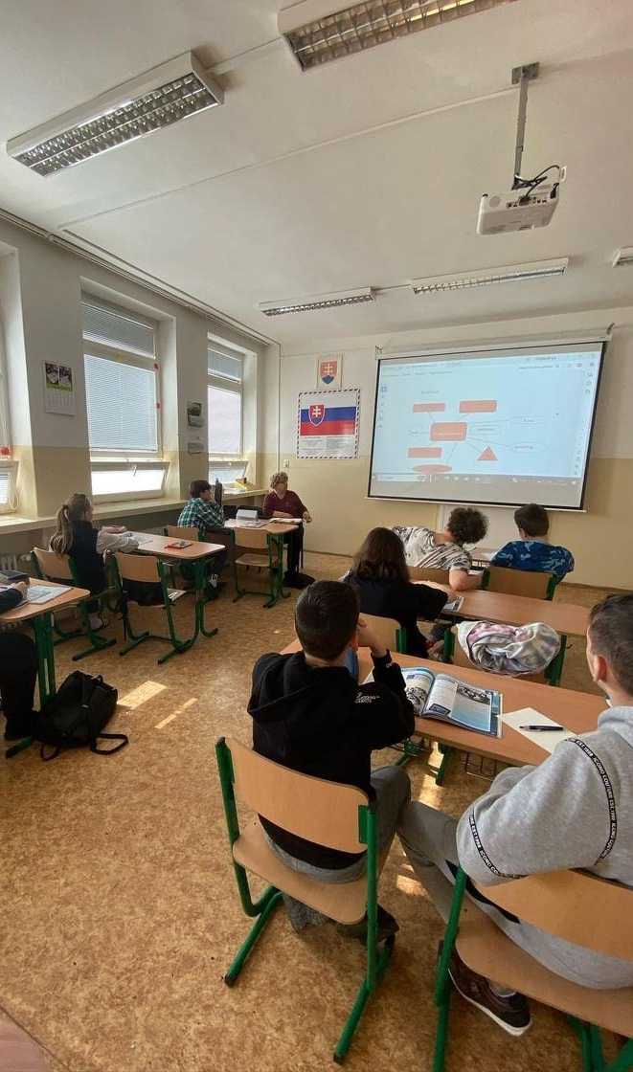
IX. Ročník Tínedžeri a peniaze
Žiaci na hodine ANJ čítali článok Tínedžeri a peniaze a riešili úlohy na tému peniaze. Diskutovali pri práci s pojmovou mapou o finančnej gramotnosti. Naučili sa po anglicky kľúčové slová ako bankovka, pôžička, hypotéka či rozpočet a tieto slová používať aj vo vetách. Tiež riešili hádanky na tému finančná gramotnosť vo vzťahu k terminológii.

Slide 13
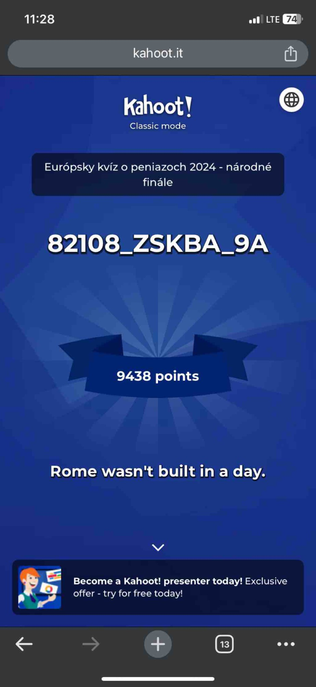
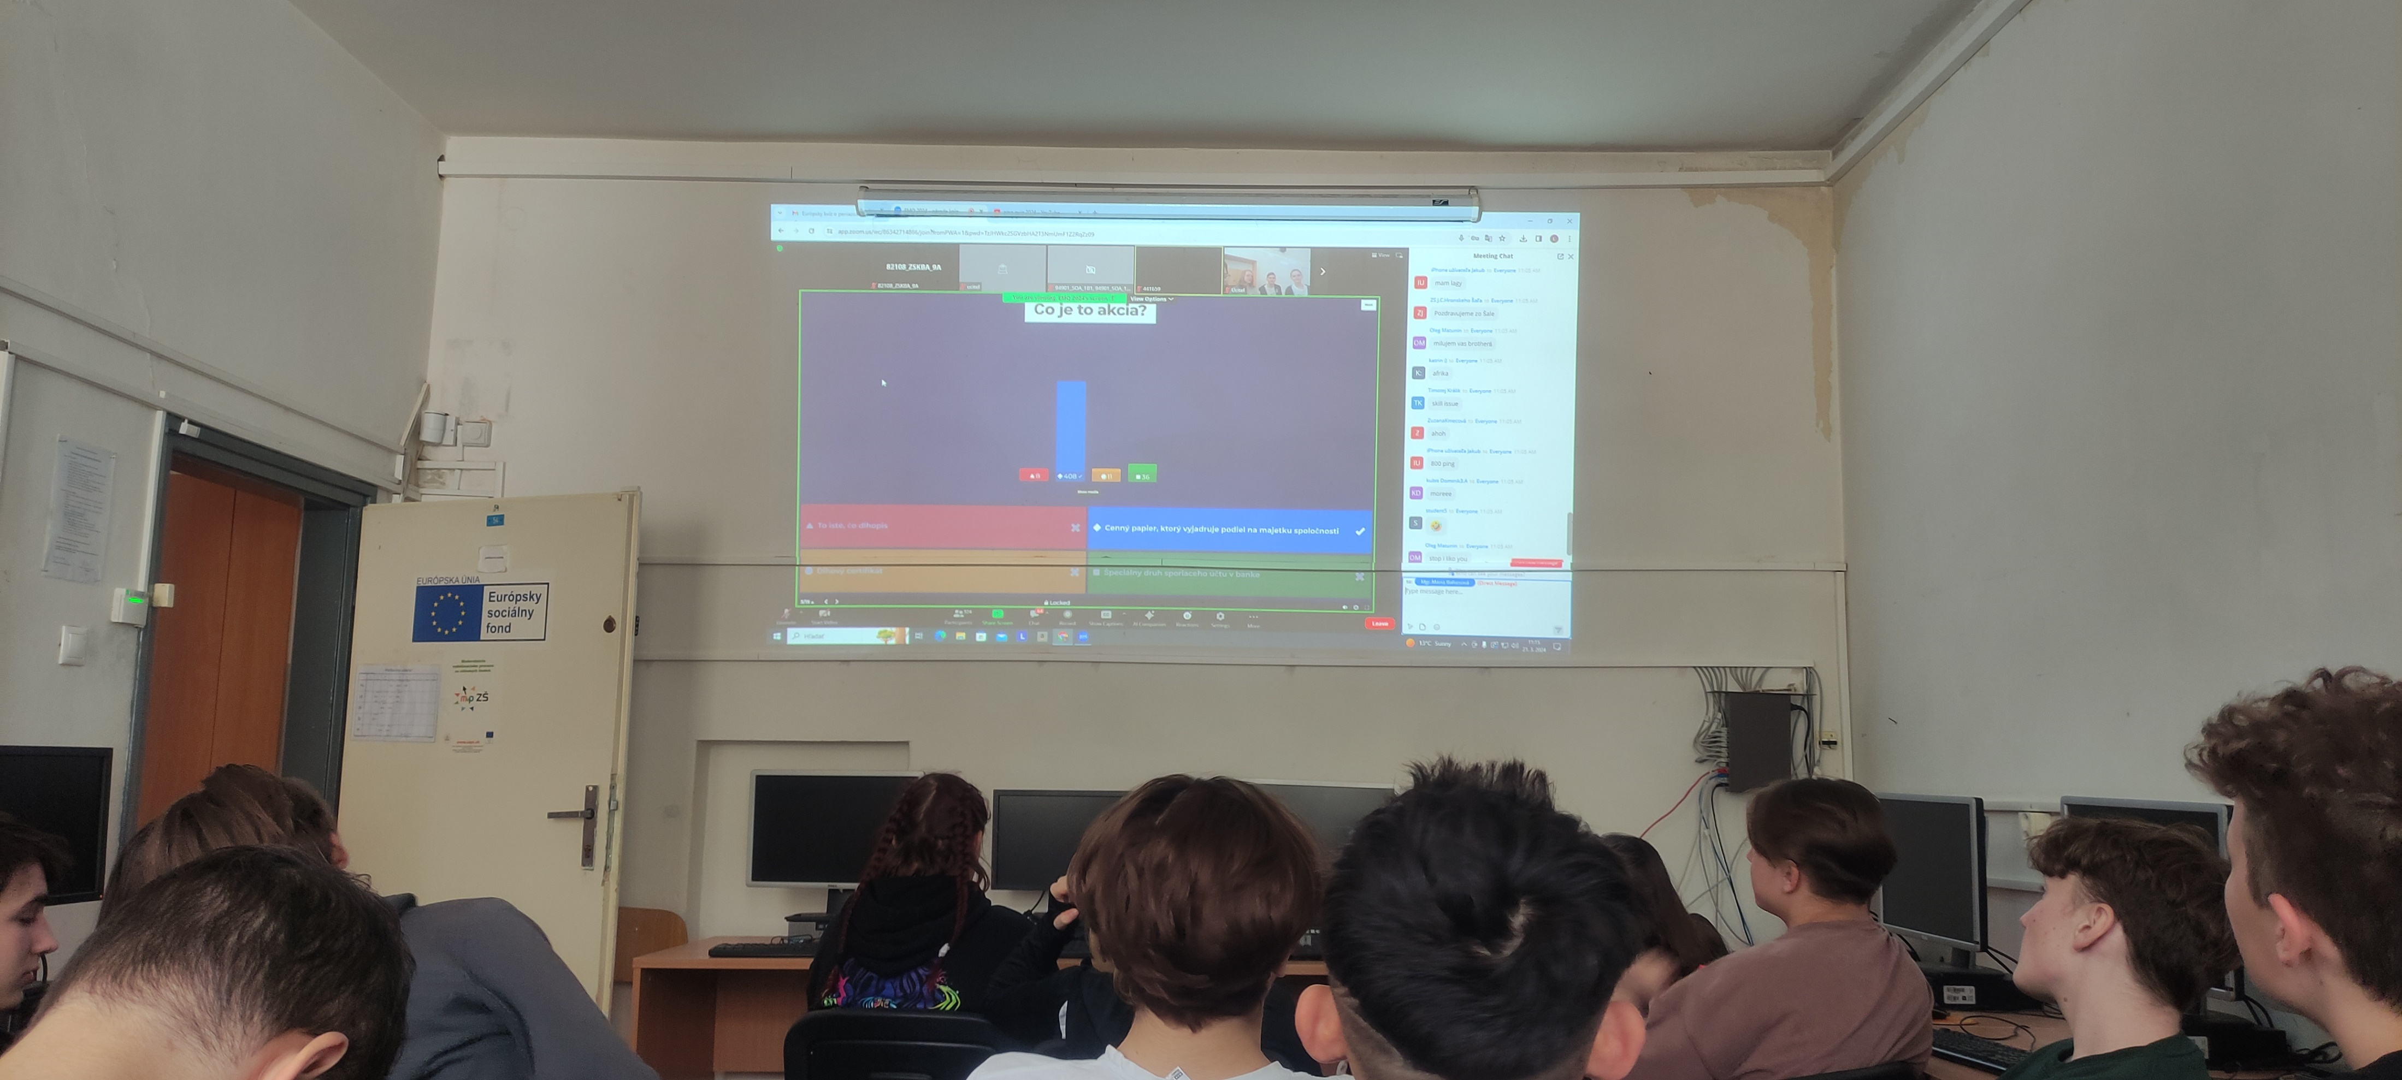
IX. ročník EMQ
https://www.europskykvizopeniazoch.sk/
Zapojili sme žiakov, aby si overili svoje vedomosti z FG, súťaže sa zúčastnilo 477 tímov z celého Slovenska.

Slide 14
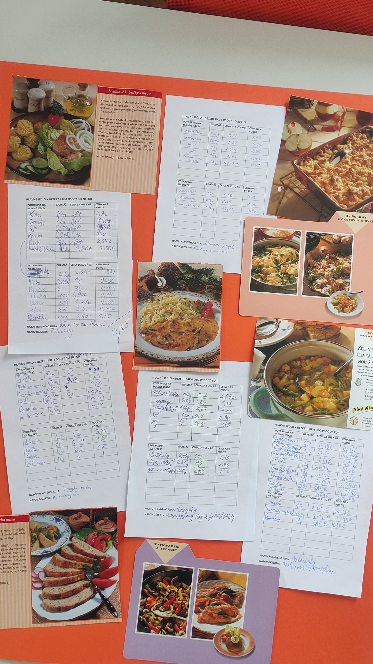
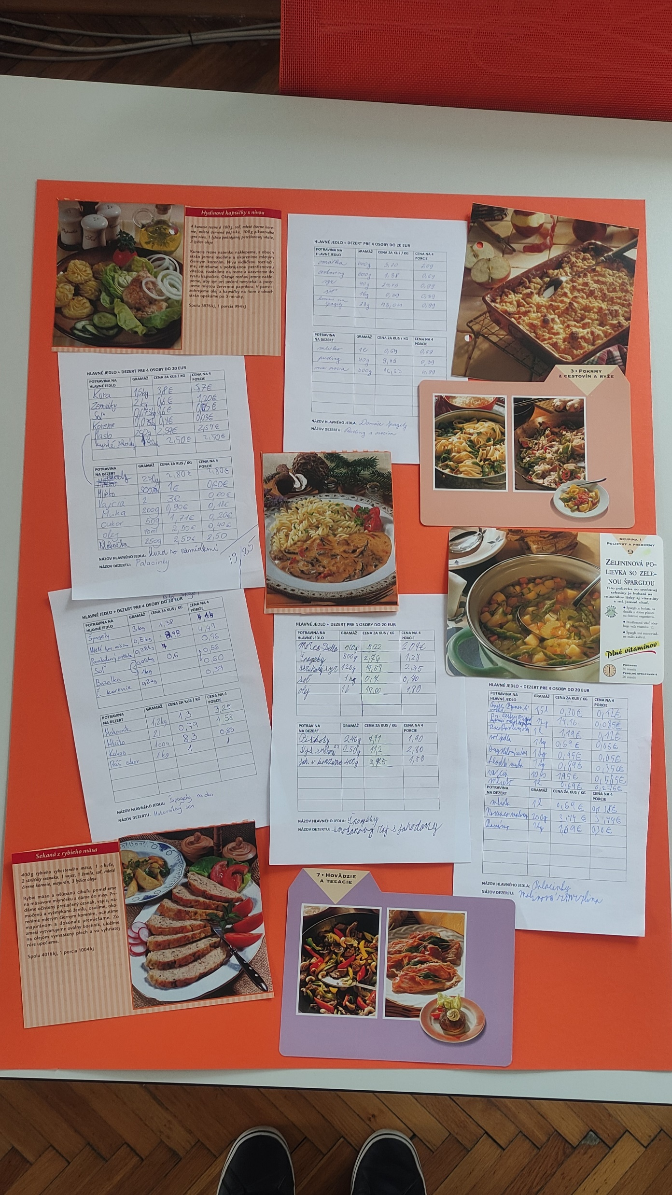
IX. ročník Jedlo pre 4 osoby do 20€
Úlohou žiakov bolo nájsť recept na hlavné jedlo a dezert do 20€ tak, aby sa najedli 4 osoby. Žiaci hľadali na internete potrebné informácie, pričom využívali kritické myslenie, schopnosť kombinovať a prispôsobovať, prepočítavali gramáže.

